Slide 1
[CORE광주(정규반/종합반)] 2025 N수 정규반 오픈(PCMO)
Version 1.1
Last updated 2023-11-21
오픈일 2023-12-05
원기획 : 러셀교무기획팀 임상수
웹기획 : 웹기획팀 강희경

Slide 2
▣ 히스토리
Date | Version | Description | Editor | 업데이트 마크
2023-11-21 | 1.0 | SB 최초 작성 | 강희경
2023-11-21 | 1.1 | P 3, 4, 25 - 원서접수 링크값 삭제(추후 전달 예정) P 67 - 정규받 레이아웃 삭제 P 66, 89 - 모바일 배너 문구 수정 | 강희경

Slide 3
CORE광주 - 정규반 PC, MO

Slide 4
2024 N수 정규반(CORE광주 정규반 PC)
※ | 인트로 페이지와 상이한 부분만 작성
1 | 클릭 시, 연결 URL : https://coregj.megastudy.net/russel/campus_common/russel_danka/russel_danka_new.asp?idx=1488
2 | 클릭 시 ‘추후 오픈 예정입니다.‘ 알럿 노출
3 | 학원명 반영
4 | 개강일 및 접수방법 반영
4-1 | 클릭 시 얼럿 메시지 표출 → “추후 오픈 예정입니다.”
2025 수능 대비 단과
1
수능까지 체계적인
과목별/수준별 맞춤 단과
정규∙특강 단과 >
단과 수업과 의무자습을 한방에!
2
N수생을 위한
평일 오전∙오후 단과
AM 단과 >
바른공부 자습전용관
N수 정규반
2025
3
최상위권이 집결하는 러셀CORE 광주에서 경쟁하는 것이
대입성공의 경쟁력입니다.
4
개강일
1차. 2/5(월), 2차. 3/1(금)
접수 방법
현장 또는 온라인 접수
4-1
원서접수 바로가기 >
러셀CORE 광주 모집요강 및 지원혜택 | 최상위권 집결, 러셀CORE 광주 | 수능에 최적화된 시스템
3
3

Slide 5
2024 N수 정규반(CORE광주 정규반 PC)
※ | 탭 1 : 러셀CORE 광주 모집요강 및 지원혜택
1 | 학원명 반영
2 | 입학 절차 반영
2-1 | 클릭 시 얼럿 메시지 표출 → “추후 오픈 예정입니다.”
러셀CORE 광주 모집요강 및 지원혜택 | 최상위권 집결, 러셀CORE 광주 | 수능에 최적화된 시스템
1
러셀CORE 광주 N수 정규반 입학 절차 안내
2
① 온라인 원서접수 후 사전예약금 납부
② 입학기준 확인 후 성적표 제출 * 성적표 제출 방식 기재 (별도 안내 or 카카오채널/현장 제출)
③ 단과 강의 선택 및 결제 * 단과 강의 2월 중순 결제 가능
④ N수 정규반 최종 등록 확인
원서접수 바로가기 >
2-1

Slide 6
2024 N수 정규반(CORE광주 정규반 PC)
1 | 학원명 반영
2 | 모집요강 및 지원혜택 반영
1
러셀CORE 광주 N수 정규반 모집요강 및 지원혜택
2
반명 | 지원 자격 | 내신전형 | 대학 재학생 전형 | 의무 강좌수 | 바자관 수강료
HS | 국/수/탐(2) 합 4등급 이내 (수능, 9평) | 일반고 1.3 이내 자사고/특목고 2.2 이내 | 〮인문: 서울대, 연세대, 고려대 성균관대, 서강대, 한양대 〮자연: 의/치/약/한, 카이스트 포항공대, 서울대, 연세대, 고려대 | 1 | 310,000 (50%지원)
서울대 의치대반 | 국/수/영 또는 국/수/탐(2) 중 3개 영역 합 5등급 이내 (수능, 9평, 6평, 탐구 소수점 절사) | 일반고 1.7 이내 자사고/특목고 2.7 이내 | 〮인문: 이화여대, 중앙대, 경희대 한국외대, 서울시립대 〮자연: 성균관대, 서강대, 한양대, 수의대 | 2 | 496,000 (20%지원)
연고대반 | 국/수/영/탐(1) 중 3개 영역 합 6등급 이내 (수능, 9평, 6평) | 일반고 2.3 이내 자사고/특목고 3.2 이내 | 〮인문: 건국대, 동국대, 홍익대 숙명여대, 인하대, 아주대 〮자연: 중앙대, 경희대, 이화여대 서울시립대, 건국대, 동국대 홍익대, 숙명여대, 인하대, 아주대 | 2 | 620,000
블루반 | 국/수/영/탐(1) 중 3개 영역 합 8등급 이내 (수능, 9평, 6평) | - | - | 3 | 620,000
그린반 | 정원의 5% 이내 (원/부원장 면담 후 입학 여부 결정) | - | - | 4 | 620,000
* 정규반이란?
강남, 대치, 분당에서 진행하는 현장 수업을 러셀CORE 광주학원에서 실시간으로 수업과 현장 단과강의를 수강하는 프로그램입니다.
LIVE 수업의 경우 인강용 콘텐츠가 아닌 현장강의 콘텐츠와 테스트를 동일하게 진행합니다.
요강 상의 성적대별 반 편성으로 정규강좌를 선택하여 수강합니다.
성적대별 정규 단과 수강료는 과목당 190,000원, 바른공부 자습전용관은 620,000원(1개월 기준/정규반 장학지원)
현장단과 수업의 경우 과목당 300,000원
LIVE 또는 현장 단과 수강생의 경우, 종합반 수업의 일부만 수강 불가함(단, 현장강의 단과는 수강 가능)
[등록 절차]
1. 성적표(모의고사 또는 내신 증빙서류) 제출 - 4층 입학팀 또는 광주 카카오채널 * 2023년 모의고사 성적의 경우 6평, 9평, 수능까지 성적으로 반영 2. 위 조건을 충족한 경우, 해당 반으로 배정 후 학원에서 별도 안내 * 해당 반 정원의 제한으로 입학이 취소될 수도 있는 점 양해 바랍니다.

Slide 7
2024 N수 정규반(CORE광주 정규반 PC)
※ | 탭 2 : 최상위권 집결, 러셀CORE 광주
1 | 학원명 반영
2 | 광주 내용 입결 반영 (월계관 디자인 활용)
러셀CORE 광주 모집요강 및 지원혜택 | 최상위권 집결, 러셀CORE 광주 | 수능에 최적화된 시스템
1
전국 최상위권이 러셀CORE 광주을 선택하는 이유!
매해 더 나은 입결과 후기가 입증하고 있습니다.
2
러셀CORE 광주 2023학년도 합격생 환황
의학계열 94명, SKY 35명 합격
의예과
48명
치의예
6명
약학과
30명
한의예
4명
수의예
6명
SKY
35명
* 데이터 산출 기준
1) 2023학년도 러셀CORE 광주 재원생의 합격 결과 기준
2) 러셀CORE 광주 의치한수약 배출 94명(연의 2명, 고의 3명, 중복 합격자 포함) 3) 러셀CORE 광주 재원생 서울대•연세대•고려대 최종 합격자 35명 기준(의예과 5명, 중복 합격자 포함)
(2023.02.28 기준)

Slide 8
2024 N수 정규반(CORE광주 정규반 PC)
1 | CORE광주학원 합격생 후기 적용
1
2023학년도 서울대 자유전공 합격
러셀CORE 광주 백장운
2023학년도 296점
2022학년도 259.5점
2023학년도 조선대 의예과 합격
러셀CORE 광주 송다현
2023학년도 289점
2022학년도 266.5점
90%
향상
82%
향상
“공부 하기 싫을 때도 주변을 보면서
동기부여가 되어 좋았습니다.”
바른공부 자습전용관에서 공부를 하면
주변에 앉은 학생들이 우수하여, 공부를 하기 싫을 때도 주변을
보면서 동기부여가 되었고, 시간표가 수능 일정과 동일하게 구성되어
자연스럽게 수능 패턴에 맞게 공부할 수 있었습니다.
“담임 선생과의 상담을 통해서
어떻게 공부방향을 잡아야 할지 결정할 수 있었습니다.”
담임선생님의 격려의 말씀이 항상 저에게 위로가 되었고,
언제나 찾아갈 수 있어 좋았습니다.
담임 선생님과 상담을 통해서 어떤 공부방법을 해야할지
결정할 수 있어 좋은 공부 방법을 알려주었습니다.
2023학년도 전북대 의예과 합격
러셀CORE 광주 김준표
2023학년도 294.5점
2022학년도 271.5점
81%
향상
2023학년도 전남대 약학부 합격
러셀CORE 광주 정성은
2023학년도 283.5점
2022학년도 249.5점
67%
향상
“실전과 유사한 환경에서
연습을 할 수 있다는 점이 매우 마음에 들었습니다.”
제가 환경에 예민한 편임에도 넓은 책상, 숯, 공기청정기로
불편함을 느끼지 않았고, 언제든지 공부할 수 있는 바자관과
파이널 기간내 실전과 유사한 환경에서 실전 모의고사
연습을 할 수 있다는 점이 매우 마음에 들었습니다.
“최상위권 학생들이 공부하는 모습에 자극을 받아
집중할 수 있었습니다.”
러셀에서는 최상위권 학생들이 바로 옆에서 같이 공부하기에
방심하지 않고 공부할 수 있었습니다.
수업과 자습 시간에 옆에서 집중하고 있는 친구들을 보면서
자극을 받아 더욱 더 집중할 수 있었습니다.

Slide 9
2024 N수 정규반(CORE광주 정규반 PC)
※ | 탭 3 : 수능에 최적화된 시스템
1 | 학원명 반영
러셀CORE 광주 모집요강 및 지원혜택 | 최상위권 집결, 러셀CORE 광주 | 수능에 최적화된 시스템
1
러셀CORE 광주에서 최상위권 대입성공이 가능한 이유!
러셀CORE 광주만의 수능에 최적화된 시스템이었습니다.
1
01
면학분위기로 소문난
바른공부 자습전용관
05
02
최상위권 대학에 합격한
선배들이 학습한
실전 학습 콘텐츠
수능에
최적화된 시스템
메가스터디 온∙오프
수능 전문 강사진의
최상위권 수준별 맞춤 단과
04
03
학습 의욕을 높여주는
승반∙강반/장학 제도
최상위권 전문
입시 담임선생님의
체계적인 관리

Slide 10

2024 N수 정규반(CORE광주 정규반 PC)
3
1 | 탭으로 구성 탭 자동 롤링 (7초) CORE 광주학원 2025 재수생 우선선발반 > 재수생 맞춤 시스템 > 바자관 영역 활용
2 | 플로팅 배너 노출 - CORE 광주학원 2025 재수생 우선선발반 > 재수생 맞춤 시스템 > 바자관 영역 내 플로팅 배너와 동일 → https://coregj.megastudy.net/info/schoolBus.asp
3 | 각 탭별 내용 9~13p 참고
면학분위기로 소문난 바른공부 자습전용관
전국 최상위권 학생들이 바자관에 모여
경쟁하는 긍정적인 학습환경이 만들어져 있습니다.
01
1
집단적인 면학분위기 | 학습 동선 최소화 | 충분한 자습시간 확보 | 개방형 구조
3
각 탭별 내용 노출

Slide 11
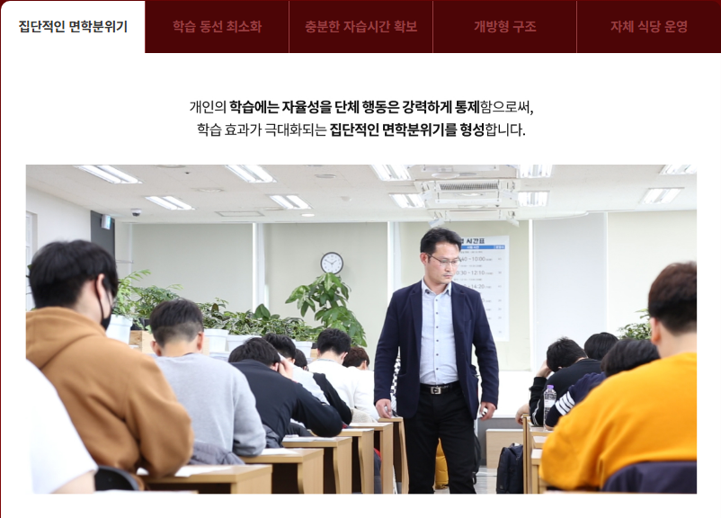
2024 N수 정규반(CORE광주 정규반 PC)
1 | CORE 광주학원 2025 재수생 우선선발반 > 재수생 맞춤 시스템 > 바자관 > 집단적인 면학분위기와 동일
#탭1 : 집단적인 면학분위기
1

Slide 12
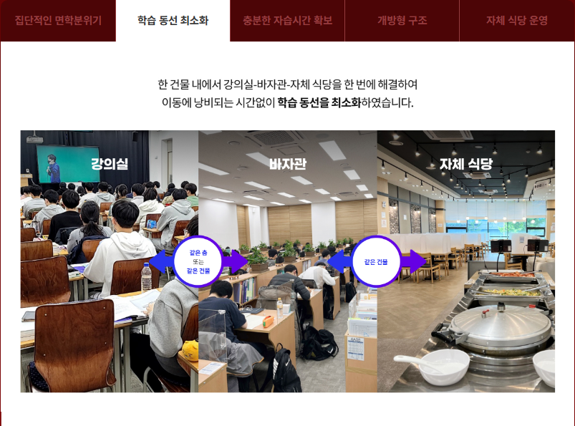
2024 N수 정규반(CORE광주 정규반 PC)
1 | CORE 광주학원 2025 재수생 우선선발반 > 재수생 맞춤 시스템 > 바자관 > 학습 동선 최소화와 동일
#탭2 : 학습 동선 최소화
1

Slide 13
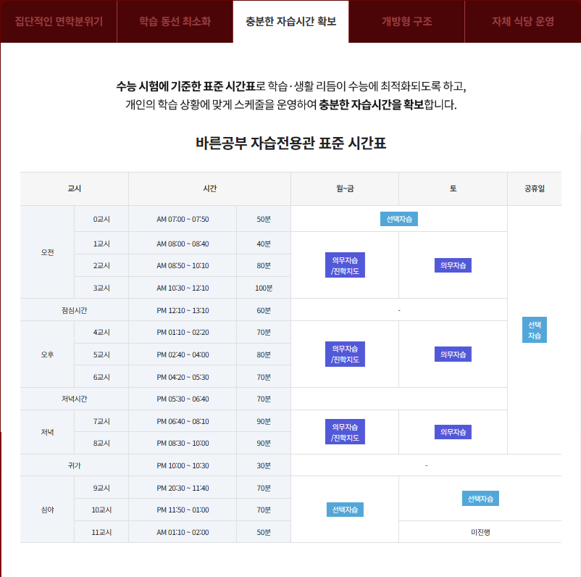
2024 N수 정규반(CORE광주 정규반 PC)
1 | CORE 광주학원 2025 재수생 우선선발반 > 재수생 맞춤 시스템 > 바자관 > 충분한 자습시간 확보와 동일 단, 11교시 제외
2 | 11교시 영역 삭제
#탭3 : 충분한 자습 시간 확보
1
2

Slide 14
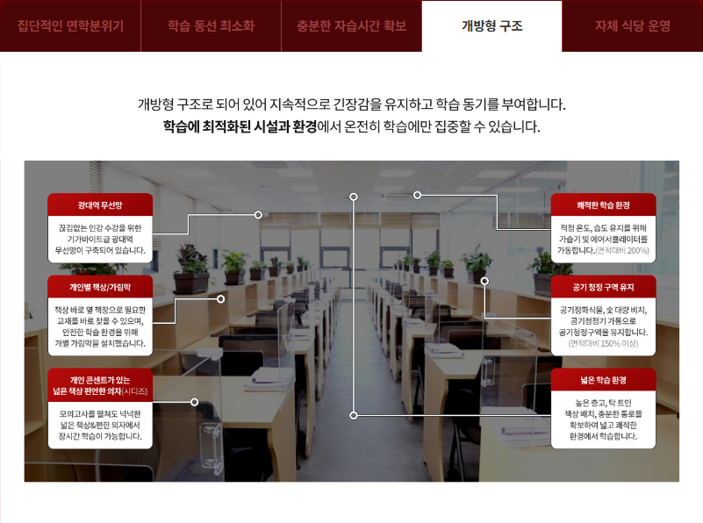
2024 N수 정규반(CORE광주 정규반 PC)
1 | CORE 광주학원 2025 재수생 우선선발반 > 재수생 맞춤 시스템 > 바자관 > 개방형 구조와 동일
#탭4 : 개방형 구조
1

Slide 15
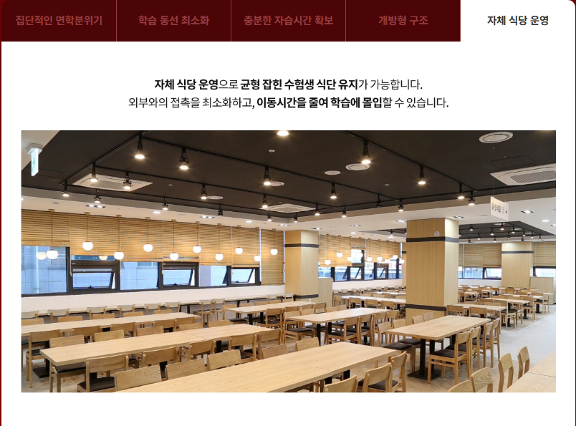
2024 N수 정규반(CORE광주 정규반 PC)
1 | CORE 광주학원 2025 재수생 우선선발반 > 재수생 맞춤 시스템 > 바자관 자체 식당 운영과 동일
#탭5 : 자체 식당 운영
1

Slide 16
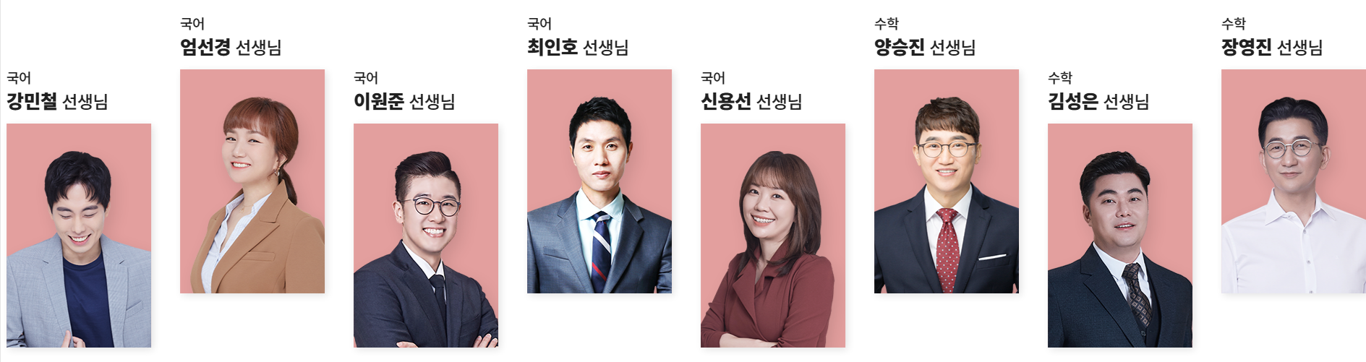
2024 N수 정규반(CORE광주 정규반 PC)
1 | 강사진 노출 순서 1. 국어 : 강민철, 류현준, 신용선, 심찬우, 정미나, 최인호 2. 수학 : 김형민, 김성은, 박주혁, 손원재, 양승진, 윤성욱, 이용욱, 장영진, 조성훈 3. 영어 : 김선덕, 김기철, 심규석,조정식 4. 한국지리/세계지리 : 이기상 5. 동아시아사/세계사 : 이다지 6. 윤리와사상/생활과 윤리: 김종익 7. 사회문화 : 최적 8. 정치와법 : 김용택 9. 물리학 : 강민웅, 강신영,김성재 10. 화학 : 김재권, 정우정 11. 생명과학 : 한종철, 황민준 12. 지구과확 : 양이석, 엄영대 13. 인문논술 최인호 14. 수리논술 배기은
2 | https://coregj.megastudy.net/russel/campus_common/russel_danka/russel_danka_new.asp?idx=1488
3 | 해당 영역 클릭 시 ‘추후 오픈 예정입니다‘ 알럿 노출
4 | 학원 내용에 맞춰 문구 수정
메가스터디 온∙오프 수능 전문 강사진의 최상위권 수준별 맞춤 단과
나에게 꼭 필요한 과목별/수준별/진도별 수업 선택으로
충분한 자습시간과 함께 수능 1등급과 고득점을 위한 실력 완성합니다.
02
1
* 학원 운영에 따라 출강 선생님은 변경될 수 있습니다.
기초부터 실전까지 빈틈없는 커리큘럼으로 수능 실력 향상 정규∙특강 단과 메가스터디 온·오프 수능 전문 강사진의 몰입감 높은 현장 강의와 대치동 LIVE 강의 평일 저녁&주말, 과목별/수준별/진도별 맞춤 강좌 개설 및 내게 필요한 수업 전략적으로 선택 수업 전후 선생님의 학습관리 진행으로 1:1 맞춤 완전학습 | 오직 N수생을 위한 평일 오전/오후 단과 AM 단과 평일 오전/오후 체계적인 과목 편성 관리력이 우수한 선생님의 N수생 전용 집중 관리형 수업 나에게 필요한 과목/진도를 선택 수강하여 취약점 집중 보완
바로가기 > | 바로가기 >
4
2
3

Slide 17
2024 N수 정규반(CORE광주 정규반 PC)
최상위권 전문 입시 담임선생님의 체계적인 관리
담임으로서의 역량과 입시 전문가로서의 전문성으로
최상위권 대입 성공을 위해 입시∙학습∙생활관리를 진행합니다.
1 | 탭으로 구성 탭 자동 롤링 (7초)
2 | 각 탭별 내용 16~18p 참고
03
1
입시관리 | 학습관리 | 생활관리
2
각 탭별 내용 노출

Slide 18
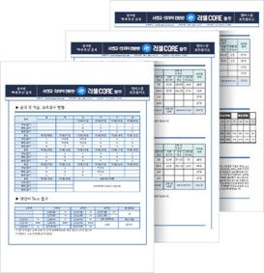
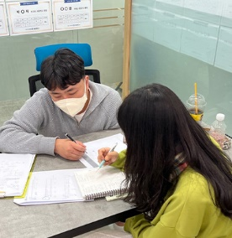
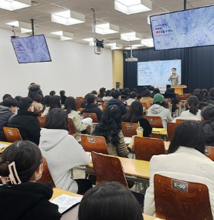
2024 N수 정규반(CORE광주 정규반 PC)
 | (적용 이미지 참고) 2024 윈터스쿨 https://coregj.megastudy.net/intro/2023/winter/index.asp
1 | 윈터스쿨 페이지 내 이미지 활용 https://russeldata.megastudy.net/campus/images/russel/core_gj/2023/winter/cont06_tab01_img01.jpg
2 | 윈터스쿨 페이지 내 이미지 활용 https://russeldata.megastudy.net/campus/images/russel/core_gj/2023/winter/cont06_tab01_img02.jpg
3 | 윈터스쿨 페이지 내 이미지 활용 https://russeldata.megastudy.net/campus/images/russel/core_gj/2023/winter/cont06_tab01_img03.jpg
입시관리 | 학습관리 | 생활관리
치열한 입시에서 목표 대학 합격을 위한 전문적인 입시관리를 진행합니다.
1
2
3
맞춤 입시 전략 제시
1:1 맞춤 입시상담
입시 특강 및 간담회 진행
수능 성적 부터 모의고사 까지 재원생들의 성적 데이터를 체계적으로 누적 관리
누적된 재원생 입시결과 데이터 기반으로 개인 목표에 맞춘 입시(수시/정시) 방향 제시
개별 성적 포트폴리오 기반으로 체계적/전문적 1:1 맞춤 상담 진행
목표 대학 합격을 위한 입시전문가의 수시/정시 지원 전략 컨설팅 진행
목표 학교/학과에 필요한 요소 및 점수, 재원생 사례들을 통해 학습계획 수립
최상위권 합격선배와의 간담회, 수시 전형별 입시 설명회, 수시/정시 지원전략 설명회 등 진행
입시전략연구소 및 입시 담임팀에서 제작한 최신 입시 콘텐츠 제공

Slide 19
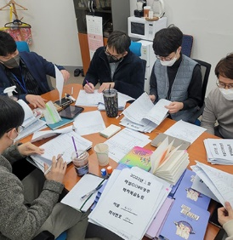
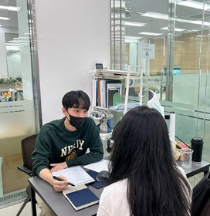
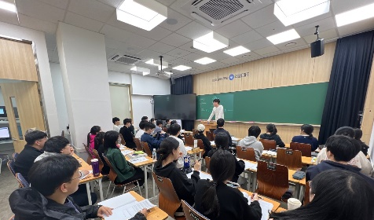
2024 N수 정규반(CORE광주 정규반 PC)
 | (적용 이미지 참고) 2024 윈터스쿨 https://coregj.megastudy.net/intro/2023/winter/index.asp
1 | 윈터스쿨 페이지 내 이미지 활용 https://russeldata.megastudy.net/campus/images/russel/core_gj/2023/winter/cont06_tab02_img01.jpg
2 | 윈터스쿨 페이지 내 이미지 활용 https://russeldata.megastudy.net/campus/images/russel/core_gj/2023/winter/cont06_tab02_img02.jpg
3 | 이미지 교체 : 첨부파일 이미지 참고 러셀CORE 광주_이미지 폴더 내 학습법 특강.jpg
입시관리 | 학습관리 | 생활관리
재원생의 학습목표와 수준에 맞춰 수능까지 성취도 있는 학습을 위한 체계적인 학습관리를 진행합니다.
1
2
3
올바른 학습습관 형성
1:1 맞춤 학습상담
학습법 특강 및 설명회 진행
러셀 플래너 : 매일 학습 스케줄 관리로 학습 루틴 및 습관 점검, 자습시간 관리
일일수학30제 : 매일 수학 문제풀이 훈련으로 올바른 문제풀이 습관 형성
총평노트 : 모의고사 시행 전후 셀프 피드백으로 실전 수능 대비
누적되는 학생 성적데이터와 학습 현황을 바탕으로 과목별 보완점과 목표 달성을 위한 학습 설계 및 점검
과목별 학습법 특강과 학습 Q&A를 통해 자습하면서 생기는 궁금증을 바로 해결
과목별 선생님과 국∙수∙영 심층 분석 및 학습법 특강, 수능 1등급 및 고득점을 위한 과목별 학습전략 설명회 등 진행
모의고사 응시 후 모의고사 분석 및 해설 특강 진행

Slide 20
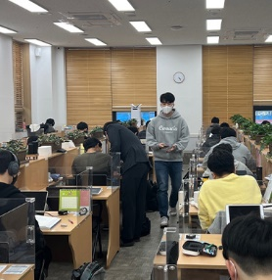
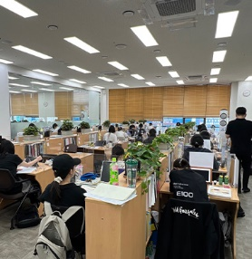
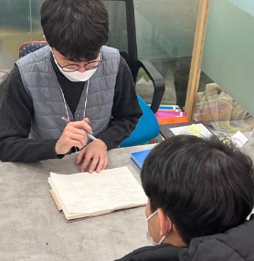
2024 N수 정규반(CORE광주 정규반 PC)
 | (적용 이미지 참고) 2024 윈터스쿨 https://coregj.megastudy.net/intro/2023/winter/index.asp
1 | 윈터스쿨 페이지 내 이미지 활용 https://russeldata.megastudy.net/campus/images/russel/core_gj/2023/winter/cont06_tab03_img01.jpg
2 | 윈터스쿨 페이지 내 이미지 활용 https://russeldata.megastudy.net/campus/images/russel/core_gj/2023/winter/cont06_tab03_img03.jpg
3 | 윈터스쿨 페이지 내 이미지 활용 https://russeldata.megastudy.net/campus/images/russel/core_gj/2023/winter/cont06_tab03_img02.jpg
입시관리 | 학습관리 | 생활관리
오직 학습에만 집중하고 집단적인 면학분위기 형성을 위한 엄격한 생활관리를 진행합니다.
1
2
3
엄격한 출결 관리
엄격한 태도 점수 제도 운영
정신적 멘토링
매 교시 엄격한 출결 관리 및 바자관 상시 모니터링
지각, 무단 외출, 무단 결석 등 면학분위기 저해 요소 엄격하게 관리
전자 출결 관리 시스템으로 등/하원 시 부모님께 문자 발송
휴대폰 소지, 수면, 자습 시간 중 이동 등 면학분위기 저해 요소를 엄격하게 관리 및 태도 점수 운영
태도 점수 제도를 통해 일정 점수 초과 시 상담/강제 퇴원 조치
학생중심 사고를 기반하여 학생에 대한 존중, 배려 등으로 동반자 역할
학습 고충 및 슬럼프 등으로 가장 필요할 때 가장 가까운 곳에 있기 위해 바자관 앞 또는 바자관 내 상주

Slide 21
2024 N수 정규반(CORE광주 정규반 PC)
1 | 문구 삭제
2 | 학원 승반 내용으로 교체
학습 의욕을 높여주는 승반∙강반/장학제도
재원생들의 노력과 성공의 결과를 응원하며
더 높은 동기와 성취 부여를 합니다.
04
승반∙강반 제도
장학
혜택
강반
학습방향 및 실력 재점검
목표 재도전
장학
혜택
HS반
모의고사, 평가원 성적과 학습 태도 점수를 바탕으로 엄격하게 수준별 반편성 실시 및 연 2~3회 수준별 승반·강반 운영
바자관 재원생들간의 선의의 경쟁, 학구열에 대한 보상, 반대로 학습상태에 대한 경각심을 심어주며 재원생들의 명확한 목표 지향점 제공
학습 동기 부여로 집단적인 면학분위기와 긍정적인 긴장감 조성, 지속적인 학습 태도 및 성적 향상 관리 가능
서울대
의치대반
연고대반
블루반
승반
목표 달성 성취감 및
학습 만족도 상승
그린반
1
※ 반편성 및 장학혜택은 학원별 홈페이지에서 확인 바랍니다.
2
2023학년도 연세대(서울)
생화학과 합격
러셀CORE 광주 최OO
2023학년도 중앙대학교
약학부 합격
러셀CORE 광주 강OO
2023학년도 우석대학교
약학과 합격
러셀CORE 광주 윤OO
최상위권반으로 승반
HS반
최상위권반으로 승반
HS반
최상위권반으로 승반
HS반
서의치대반
서의치대반
서의치대반
연고대반
연고대반
연고대반
블루반
블루반
블루반
그린반
그린반
그린반
장학
제도
바자관 입학 시 성적에 따라 장학 혜택 제공
우수한 재원생들이 수능까지 더 좋은 결과를 낼 수 있도록 적극적으로 지원
장학제도는 승반 적용 시 함께 적용되어 재원생들의 노력과 성공의 결과를 응원하며 더 높은 동기와 성취 부여

Slide 22

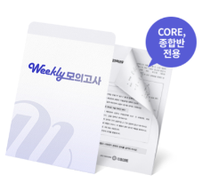


2024 N수 정규반(CORE광주 정규반 PC)
1 | 위클리모의고사 항목을 첫번째 순서에 노출
2 | 클릭 시 페이지 이동 https://coregj.megastudy.net/intro/2022/weekly/index.asp
3 | 클릭 시 페이지 이동https://coregj.megastudy.net/event/2021/quel/index.asp
4 | 클릭 시 페이지 이동 https://coregj.megastudy.net/intro/2022/premium/index.asp
5 | 클릭 시 페이지 이동https://coregj.megastudy.net/intro/info/monthly/index.asp
최상위권 대학에 합격한 선배들이 학습한 실전 학습 콘텐츠
내 위치를 정확하게 점검하고 지속적인 약점 보완할 수 있는
실전 학습 콘텐츠로 수능 1등급과 고득점을 위한 실력 완성합니다.
05
1
러셀CORE 선생님 직접 출제
러셀CORE
Weekly 모의고사
최신 출제 경향 맞춤 실전 수능
QUEL
모의고사
2
자세히 보기 >
3
자세히 보기 >
러셀CORE 선생님들이 직접 출제한 모의고사 콘텐츠 제공
매주 정해진 시간에 집체 모의고사 응시하여 실전 감각 향상 및 긴장감 유지
메가스터디 통합 전 영역 실전 수능 대비 모의고사
최신 출제 경향에 맞춘 강도 있는 실전 훈련
전략에 실전을 THE하다
메가X대성
더 프리미엄 모의고사
러셀 수학 월간지
월간 학습지
(월간 장영진)
4
5
자세히 보기 >
자세히 보기 >
과목별 전문 출제진 구성 및 다회차 검토 과정
전과목 모두 구성 및 정확한 객관적인 위치 확인
수학 장영진 선생님의 자작 문항으로 메월 집체 모의고사 진행
수험생활에 필요한 다양한 수학∙입시관련 정보 제공

Slide 23
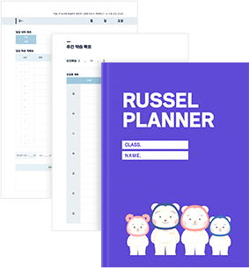
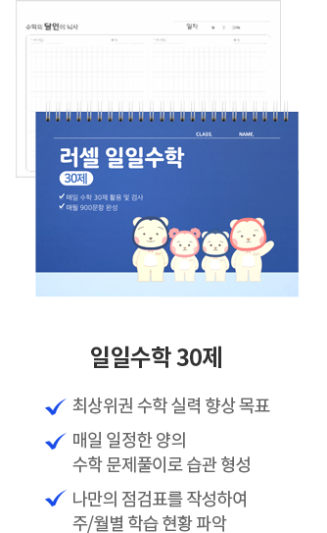
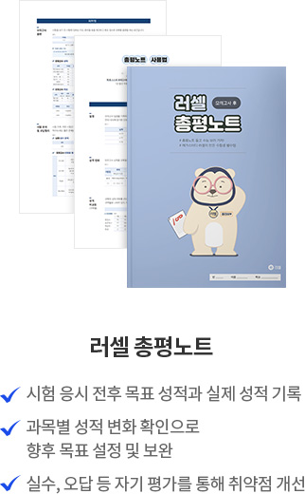
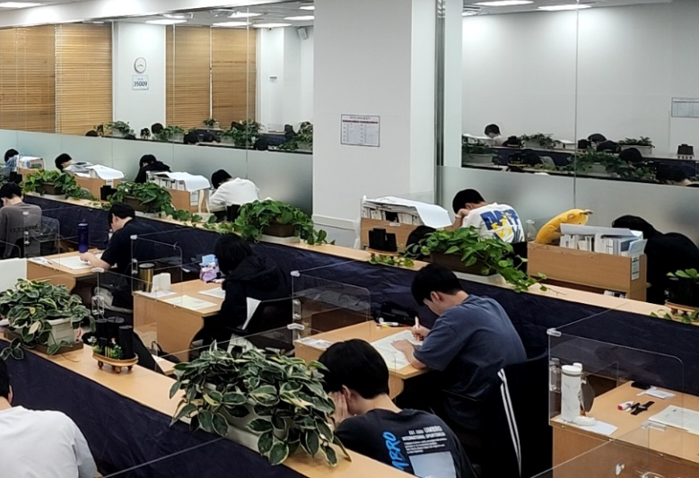
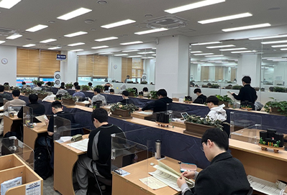
2024 N수 정규반(CORE광주 정규반 PC)
1 | 이미지 교체 : 첨부파일 이미지 참고 러셀CORE 광주_이미지 폴더 내 모의고사 추가 사진.jpg
2 | 윈터스쿨 페이지 내 이미지 활용 https://russeldata.megastudy.net/campus/images/russel/core_gj/2023/winter/cont07_img03.png
러셀 학습 플래너
일일수학 30제
러셀 총평노트
학습 목표 수립 및 자기주도학습 훈련
매일 시간별/과목별 목표 학습량과 실제 학습량 비교 후 담임선생님의 피드백을 통해 학습 상황 점검
매일 일정한 양의 수학 문제풀이로 습관 형성
지속적인 훈련으로 실수 방지 및 습관 개선
시험 응시 전후 목표 성적과 실제 성적 기록
과목별 성적 변화 확인으로 향후 목표 설정 및 보완
실수, 오답 등 자기 평가를 통해 취약점 개선
* 학습 플래너/일일수학 30제/총평 노트는 러셀 재원생 대상으로 ‘전액 지원’되는 콘텐츠입니다.
실전 대비 훈련을 위해 정기적으로 집체 모의고사를 진행합니다.
1
2

Slide 24
2024 N수 정규반(CORE광주 정규반 PC)
1 | 위클리모의고사 노출 순서 : 평가원 아래 노출
2 | 학원명 문구 수정
러셀 실전 콘텐츠 연간 시행 일정
구분 | 2월 | 3월 | 4월 | 5월 | 6월 | 7월 | 8월 | 9월 | 10월 | 11월
평가원 |  |  |  |  | 6평 |  |  | 9평 |  | 수능
러셀CORE Weekly 모의고사
QUEL 모의고사
메가X대성 더 프리미엄 모의고사
월간 학습지 (월간 장영진)
1
* 상기 일정은 평가원 시행계획 및 학원 학사일정에 따라 변경 및 조정될 수 있습니다.
러셀CORE 광주 N수 정규반에서
목표하는 최상위권 대입성공을 쟁취할 수 있습니다.
2

Slide 25
2024 N수 정규반(CORE광주 정규반 PC)
학원별 메인 배너
1 | 배너 노출 순서 1) 2024 윈터스쿨 2) 2024 윈터스쿨 종합반 3) 2025 N수 정규반 4) 2025 재수 종합반 5) 2024 프리윈터스쿨 6) 2024 1~2월 정규,특강단과 7) 고2,고3 1~2월 윈터특강 8) 대학별 논술 파이널 특강
2 | 학원명 문구 수정
3 | 학원 내용에 맞춰 문수 수정
4 | 배너 노출 순서 1) 2024 윈터스쿨 종합반 2) 2024 윈터스쿨 3) 2025 N수 정규반 4) 2025 재수 종합반
 | 학원 내용에 맞춰 문수 수정
 | 메뉴 노출 순서 : 2025 재수생 우선선발반 아래에 노출
1
N수
단과 수업과 의무자습을 한방에!
2025 N수 정규반
2
최상위권이 집결하는 러셀CORE 광주에서 경쟁하는 것이
대입 성공의 경쟁력입니다
3
1차 개강 : 2/5(월), 2차 개강: 3/1(금) I 현재 모집 중
학원별 좌측SS 배너
학원별 LNB
2025 재수생 우선선발반 아래에 노출
4
6
N수
2025
N수
정규반
단과 수업과
의무자습을 한방에!
5
1차 2/5(월), 2차 3/1(금)

Slide 26

2024 N수 정규반(CORE광주 정규반 MO)
※ | 인트로 페이지와 상이한 부분만 작성 탭 1 : 러셀CORE 광주 모집요강
1 | 학원명 반영
2 | 개강일 및 접수방법 반영
3 | 클릭 시 얼럿 메시지 표출 → “추후 오픈 예정입니다.” (추후 링크 생성 후 반영 사항) 버튼 클릭 시 얼럿 메시지 표출 후 PC 원서접수 바로가기 페이지로 이동 → “원서접수는 PC 페이지에서 이용 가능합니다.” → 해당 원서 접수 페이지로 이동
2025 N수 정규반
1
러셀CORE 광주 N수 정규반
입학 절차 안내
2025
단과 수업과 의무자습을 한방에!
바른공부 자습전용관
N수 정규반
1
2
3
4
원서접수
성적표 제출
강의 선택 및 결제
최종 등록
1
최상위권이 집결하는 러셀CORE 광주에서 경쟁하는 것이
대입성공의 경쟁력입니다.
① 온라인 원서접수 후 사전예약금 납부
2
개강일
1차. 2/5(월), 2차. 3/1(금)
원서접수 바로가기 >
3
접수 방법
현장 또는 온라인 접수
② 입학기준 확인 후 성적표 제출
* 성적표 제출 방식 기재 (별도 안내 or 카카오채널/현장 제출)
1
러셀CORE 광주
모집요강
최상위권 집결,
러셀CORE 광주
수능에 최적화된
시스템
③ 단과 강의 선택 및 결제
1
* 단과 강의 2월 중순 결제 가능
1
④ N수 정규반 최종 등록 확인
러셀CORE 광주 N수 정규반
모집안내
개강일 | 1차. 2/5(월), 2차. 3/1(금)
접수 방법 | 현장 또는 온라인 접수
3
원서접수 바로가기>

Slide 27
2024 N수 정규반(CORE광주 정규반 MO)
1 | 학원명 반영
2 | 모집요강 및 지원혜택 반영 표 영역 1~2열(구분, 전형) 고정 후 좌우 스와이프되도록 작업
1
러셀CORE 광주 N수 정규반
모집요강 및 지원혜택
1
반명 | 지원 자격 | 내신전형 | 대학 재학생 전형 | 의무 강좌수 | 바자관 수강료
HS | 국/수/탐(2) 합 4등급 이내 (수능, 9평) | 일반고 1.3 이내 자사고/특목고 2.2 이내 | 〮인문: 서울대, 연세대, 고려대 성균관대, 서강대, 한양대 〮자연: 의/치/약/한, 카이스트 포항공대, 서울대, 연세대, 고려대 | 1 | 310,000 (50%지원)
서울대 의치대반 | 국/수/영 또는 국/수/탐(2) 중 3개 영역 합 5등급 이내 (수능, 9평, 6평, 탐구 소수점 절사) | 일반고 1.7 이내 자사고/특목고 2.7 이내 | 〮인문: 이화여대, 중앙대, 경희대 한국외대, 서울시립대 〮자연: 성균관대, 서강대, 한양대, 수의대 | 2 | 496,000 (20%지원)
연고대반 | 국/수/영/탐(1) 중 3개 영역 합 6등급 이내 (수능, 9평, 6평) | 일반고 2.3 이내 자사고/특목고 3.2 이내 | 〮인문: 건국대, 동국대, 홍익대 숙명여대, 인하대, 아주대 〮자연: 중앙대, 경희대, 이화여대 서울시립대, 건국대, 동국대 홍익대, 숙명여대, 인하대, 아주대 | 2 | 620,000
블루반 | 국/수/영/탐(1) 중 3개 영역 합 8등급 이내 (수능, 9평, 6평) | - | - | 3 | 620,000
그린반 | 정원의 5% 이내 (원/부원장 면담 후 입학 여부 결정) | - | - | 4 | 620,000
* 정규반이란?
강남, 대치, 분당에서 진행하는 현장 수업을 러셀CORE 광주학원에서 실시간으로 수업과 현장 단과강의를 수강하는 프로그램입니다.
LIVE 수업의 경우 인강용 콘텐츠가 아닌 현장강의 콘텐츠와 테스트를 동일하게 진행합니다.
요강 상의 성적대별 반 편성으로 정규강좌를 선택하여 수강합니다.
성적대별 정규 단과 수강료는 과목당 190,000원, 바른공부 자습전용관은 620,000원(1개월 기준/정규반 장학지원)
현장단과 수업의 경우 과목당 300,000원
LIVE 또는 현장 단과 수강생의 경우, 종합반 수업의 일부만 수강 불가함(단, 현장강의 단과는 수강 가능)

Slide 28
2024 N수 정규반(CORE광주 정규반 MO)
1
2
[등록 절차]
1. 성적표(모의고사 또는 내신 증빙서류) 제출 - 4층 입학팀 또는 광주 카카오채널 * 2023년 모의고사 성적의 경우 6평, 9평, 수능까지 성적으로 반영 2. 위 조건을 충족한 경우, 해당 반으로 배정 후 학원에서 별도 안내 * 해당 반 정원의 제한으로 입학이 취소될 수도 있는 점 양해 바랍니다.

Slide 29
2024 N수 정규반(CORE광주 정규반 MO)
※ | 탭 2 : 최상위권 집결, 러셀CORE 광주
1 | 학원명 반영
2 | CORE광주 재수생우선선발반 > 최상위권 집결, 러셀CORE 광주 탭 동일 영역 참고하여 동일하게 반영 https://mcoregj.megastudy.net/intro/2024/first/index.asp
3 | 후기 영역 자동 롤링(5초) 스크롤 가능하도록 작업 상세 후기는 28p 참고 해당 후기는 신규 추가 후기
러셀CORE 광주
모집요강
최상위권 집결,
러셀CORE 광주
수능에 최적화된
시스템
3
학원 후기 사용
2023학년도 서울대 자유전공 합격
러셀CORE 광주 백장운
1
2023학년도 296점
2022학년도 259.5점
전국 최상위권이 러셀CORE 광주을 선택하는 이유!
매해 더 나은 입결과 후기가 입증하고 있습니다.
90%
상승
“공부 하기 싫을 때도 주변을 보면서
동기부여가 되어 좋았습니다.”
러셀CORE 광주 2023학년도 합격생 환황
의학계열 94명, SKY 35명 합격
바른공부 자습전용관에서 공부를 하면
주변에 앉은 학생들이 우수하여, 공부를 하기 싫을 때도 주변을
보면서 동기부여가 되었고, 시간표가 수능 일정과 동일하게 구성되어 자연스럽게 수능 패턴에 맞게 공부할 수 있었습니다.
의예과
48명
치의예
6명
약학과
30명
한의예
4명
수의예
6명
SKY
35명
2
* 데이터 산출 기준
1) 2023학년도 러셀CORE 광주 재원생의 합격 결과 기준
2) 러셀CORE 광주 의치한수약 배출 94명(연의 2명, 고의 3명, 중복 합격자 포함) 3) 러셀CORE 광주 재원생 서울대•연세대•고려대 최종 합격자 35명 기준(의예과 5명, 중복 합격자 포함)
(2023.02.28 기준)

Slide 30
2024 N수 정규반(CORE광주 정규반 MO)
※ | 롤링되는 합격생 후기
1 | CORE 광주 후기 4종 적용
1
1
학원 후기 사용
2023학년도 서울대 자유전공 합격
러셀CORE 광주 백장운
2023학년도 전남대 약학부 합격
러셀CORE 광주 정성은
2023학년도 296점
2022학년도 259.5점
2023학년도 283.5점
2022학년도 249.5점
90%
상승
67%
상승
“공부 하기 싫을 때도 주변을 보면서
동기부여가 되어 좋았습니다.”
“최상위권 학생들이 공부하는 모습에 자극을 받아
집중할 수 있었습니다.”
바른공부 자습전용관에서 공부를 하면
주변에 앉은 학생들이 우수하여, 공부를 하기 싫을 때도 주변을
보면서 동기부여가 되었고, 시간표가 수능 일정과 동일하게 구성되어 자연스럽게 수능 패턴에 맞게 공부할 수 있었습니다.
러셀에서는 최상위권 학생들이 바로 옆에서 같이 공부하기에
방심하지 않고 공부할 수 있었습니다.
수업과 자습 시간에 옆에서 집중하고 있는 친구들을 보면서
자극을 받아 더욱 더 집중할 수 있었습니다.
2023학년도 조선대 의예과 합격
러셀CORE 광주 송다현
2023학년도 289점
2022학년도 266.5점
82%
상승
“담임 선생과의 상담을 통해서
어떻게 공부방향을 잡아야 할지 결정할 수 있었습니다.”
담임선생님의 격려의 말씀이 항상 저에게 위로가 되었고,
언제나 찾아갈 수 있어 좋았습니다.
담임 선생님과 상담을 통해서 어떤 공부방법을 해야할지
결정할 수 있어 좋은 공부 방법을 알려주었습니다.
2023학년도 전북대 의예과 합격
러셀CORE 광주 김준표
2023학년도 294.5점
2022학년도 271.5점
81%
상승
“실전과 유사한 환경에서
연습을 할 수 있다는 점이 매우 마음에 들었습니다.”
제가 환경에 예민한 편임에도 넓은 책상, 숯, 공기청정기로
불편함을 느끼지 않았고, 언제든지 공부할 수 있는 바자관과
파이널 기간내 실전과 유사한 환경에서 실전 모의고사
연습을 할 수 있다는 점이 매우 마음에 들었습니다.

Slide 31
2024 N수 정규반(CORE광주 정규반 MO)
※ | 탭 3 : 수능에 최적화된 시스템
1 | 학원명 반영
2 | 플로팅배너 노출 - 터치 시 아래 페이지로 이동 https://mcoregj.megastudy.net/info/schoolBus.asp
3 | 해당 영역 자동 롤링 (5초) 스크롤 가능하도록 작업 상세 내용 다음 페이지 참고
4 | #1 집단적인 면학분위기 CORE 광주학원 2025 재수생 우선선발반 > 재수생 맞춤 시스템 > 바자관 > 집단적인 면학분위기와 동일
러셀CORE 광주
모집요강
최상위권 집결,
러셀CORE 광주
수능에 최적화된
시스템
01
2
1
면학분위기로 소문난 바른공부 자습전용관
전국 최상위권 학생들이 바자관에 모여
경쟁하는 긍정적인 학습환경이 만들어져 있습니다.
러셀CORE 광주에서 최상위권 대입성공이 가능한 이유!
러셀CORE 광주만의 수능에 최적화된 시스템이었습니다.
1
01
02
일러스트
일러스트
면학분위기로 소문난
바른공부 자습전용관
3
#1
집단적인 면학분위기
메가스터디 온∙오프
수능 전문 강사진의
최상위권 수준별 맞춤 단과
개인의 학습에는 자율성을 단체 행동은 강력하게 통제함으로써,
학습 효과가 극대화되는 집단적인 면학분위기를 형성합니다.
03
04
05
일러스트
일러스트
일러스트
4
학원 이미지 사용
최상위권 전문
입시 담임선생님의
체계적인 관리
학습 의욕을 높여주는
승반∙강반/장학 제도
최상위권 대학에 합격한
선배들이 학습한
실전 학습 콘텐츠

Slide 32
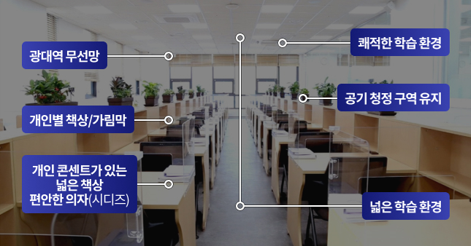
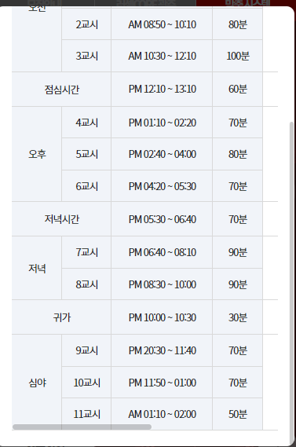
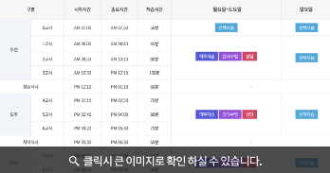
2024 N수 정규반(CORE광주 정규반 MO)
1 | #2. 학습 동선 최소화 CORE 광주학원 2025 재수생 우선선발반 > 재수생 맞춤 시스템 > 바자관 > 학습 동선 최소화와 동일
2 | #3 충분한 자습시간 확보 클릭 시,, 바자관 시간표 레이어 팝업으로 노출 CORE 광주학원 2025 재수생 우선선발반 > 재수생 맞춤 시스템 > 바자관 > 충분한 자습시간 확보와 동일 https://mcoregj.megastudy.net/intro/2024/first/index.asp
2-1 | 시간표에서 11교시 제외
3 | #4 개방형 구조 인트로 이미지 유지
4 | #5 자체 식당 운영 CORE 광주학원 2025 재수생 우선선발반 > 재수생 맞춤 시스템 > 바자관 자체 식당 운영과 동일
#4
#2
개방형 구조
학습 동선 최소화
한 건물 내에서 강의실-바자관- 자체 식당을 한 번에 해결하여
이동에 낭비되는 시간없이 학습 동선을 최소화하였습니다.
개방형 구조로 되어 있어 지속적으로 긴장감을 유지하고 학습 동기를 부여합니다.
학습에 최적화된 시설과 환경에서 온전히 학습에만 집중할 수 있습니다.
1
학원 이미지 사용
3
인트로 이미지 유지
#5
자체 식당 운영
#3
충분한 자습시간 확보
수능 시험에 기준한 표준 시간표로 학습∙생활 리듬이 수능에 최적화되도록 하고,
개인의 학습 상황에 맞게 스케줄을 운영하여 충분한 자습시간을 확보합니다.
자체 식당 운영으로 균형 잡힌 수험생 식단 유지가 가능합니다. 외부와의 접촉을 최소화하고, 이동시간을 줄여 학습에 몰입할 수 있습니다.
2
학원 시간표 사용
4
2-1

Slide 33
2024 N수 정규반(CORE광주 정규반 MO)
 | 탭 3 : 수능에 최적화된 시스템
1 | 강사진 노출 순서 1. 국어 : 강민철, 류현준, 신용선, 심찬우, 정미나, 최인호 2. 수학 : 김형민, 김성은, 박주혁, 손원재, 양승진, 윤성욱, 이용욱, 장영진, 조성훈 3. 영어 : 김선덕, 김기철, 심규석,조정식 4. 한국지리/세계지리 : 이기상 5. 동아시아사/세계사 : 이다지 6. 윤리와사상/생활과 윤리: 김종익 7. 사회문화 : 최적 8. 정치와법 : 김용택 9. 물리학 : 강민웅, 강신영,김성재 10. 화학 : 김재권, 정우정 11. 생명과학 : 한종철, 황민준 12. 지구과확 : 양이석, 엄영대 13. 인문논술 최인호 14. 수리논술 배기은
2 | 클릭 시, 정규 특강 단과 페이지 연결 https://mcoregj.megastudy.net/common/russel_danka/russel_danka.asp?idx=1488
2-1 | 문구 수정 현장 강의 → 현장 강의와 대치동 LIVE 강의
3 | 클릭 시 ‘추후 오픈 예정입니다.‘ 알럿 노출
02
메가스터디 온∙오프 수능 전문 강사진의
최상위권 수준별 맞춤 단과
나에게 꼭 필요한 과목별/수준별/진도별 수업 선택으로
충분한 자습시간과 함께
수능 1등급과 고득점을 위한 실력 완성합니다.
기초부터 실전까지 빈틈없는 커리큘럼으로 수능 실력 향상 정규∙특강 단과 메가스터디 온·오프 수능 전문 강사진의 몰입감 높은 현장 강의와 대치동 LIVE 강의 평일 저녁&주말, 과목별/수준별/진도별 맞춤 강좌 개설 및 내게 필요한 수업 전략적으로 선택 수업 전후 선생님의 학습관리 진행으로 1:1 맞춤 완전학습
바로가기 >
2-1
2-1
1
2
오직 N수생을 위한 평일 오전/오후 단과 AM 단과 평일 오전/오후 체계적인 과목 편성 관리력이 우수한 선생님의 N수생 전용 집중 관리형 수업 나에게 필요한 과목/진도를 선택 수강하여 취약점 집중 보완
바로가기 >
3
* 학원 운영에 따라 출강 선생님은 변경될 수 있습니다.

Slide 34
2024 N수 정규반(CORE광주 정규반 MO)
 | 탭 3 : 수능에 최적화된 시스템
1 | 해당 영역 자동 롤링(5초)
2 | 윈터스쿨 페이지 내 이미지 활용 https://russeldata.megastudy.net/campus/images/russel/core_gj/2023/winter/cont06_tab01_img01.jpg
3 | 윈터스쿨 페이지 내 이미지 활용 https://russeldata.megastudy.net/campus/images/russel/core_gj/2023/winter/cont06_tab01_img02.jpg
4 | 윈터스쿨 페이지 내 이미지 활용 https://russeldata.megastudy.net/campus/images/russel/core_gj/2023/winter/cont06_tab01_img03.jpg
03
최상위권 전문 입시 담임선생님의 체계적인 관리
담임으로서의 역량과 입시 전문가로서의 전문성으로
최상위권 대입성공을 위해
입시∙학습∙생활관리를 진행합니다.
입시관리
학습관리
생활관리
치열한 입시에서 목표 대학 합격을 위한
전문적인 입시관리를 진행합니다.
1
2
3
4
학원 이미지 사용
학원 이미지 사용
학원 이미지 사용
맞춤 입시전략 제시
1:1 맞춤 입시상담
입시 특강 및 간담회 진행
수능 성적부터 모의고사까지 재원생들의 성적 데이터를 체계적으로 누적 관리
누적된 재원생 입시결과 데이터 기반으로 개인 목표에 맞춘 입시(수시/정시) 방향 제시
개별 성적 포트폴리오 기반으로 체계적/전문적 1:1 맞춤 상담 진행
목표 대학 합격을 위한 입시 전문가의 수시/정시 지원 전략 컨설팅 진행
목표 학교/학과에 필요한 요소 및 점수, 재원생 사례들을 통해 학습계획 수립
최상위권 합격선배와의 간담회, 수시 전형별 입시 설명회, 수시/정시 지원전략 설명회 등 진행
입시전략연구소 및 입시 담임팀에서 제작한 최신 입시 콘텐츠 제공

Slide 35
2024 N수 정규반(CORE광주 정규반 MO)
1 | 해당 영역 자동 롤링(5초)
2 | 윈터스쿨 페이지 내 이미지 활용 https://russeldata.megastudy.net/campus/images/russel/core_gj/2023/winter/cont06_tab02_img01.jpg
3 | 윈터스쿨 페이지 내 이미지 활용 https://russeldata.megastudy.net/campus/images/russel/core_gj/2023/winter/cont06_tab02_img02.jpg
4 | 이미지 교체 : 첨부파일 이미지 참고 러셀CORE 광주_이미지 폴더 내 학습법 특강.jpg
입시관리
학습관리
생활관리
재원생의 학습목표와 수준에 맞춰
수능까지 성취도 있는 학습을 위한
체계적인 학습관리를 진행합니다.
1
3
학원 이미지 사용
2
학원 이미지 사용
3
학원 이미지 사용
올바른 학습습관 형성
1:1 맞춤 학습상담
학습법 특강 및 설명회 진행
러셀 플래너 : 매일 학습 스케줄 관리로 학습 루틴 및 습관 점검, 자습시간 관리
일일수학30제 : 매일 수학 문제풀이 훈련으로 올바른 문제풀이 습관 형성
총평노트 : 모의고사 시행 전후 셀프 피드백으로 실전 수능 대비
누적되는 학생 성적데이터와 학습 현황을 바탕으로 과목별 보완점과 목표 달성을 위한 학습 설계 및 점검
과목별 학습법 특강과 학습 Q&A를 통해 자습하면서 생기는 궁금증을 바로 해결
과목별 선생님과 국∙수∙영 심층 분석 및 학습법 특강, 수능 1등급 및 고득점을 위한 과목별 학습전략 설명회 등 진행
모의고사 응시 후 모의고사 분석 및 해설 특강 진행

Slide 36
2024 N수 정규반(CORE광주 정규반 MO)
1 | 해당 영역 자동 롤링(5초)
2 | 윈터스쿨 페이지 내 이미지 활용 https://russeldata.megastudy.net/campus/images/russel/core_gj/2023/winter/cont06_tab03_img01.jpg
3 | 윈터스쿨 페이지 내 이미지 활용 https://russeldata.megastudy.net/campus/images/russel/core_gj/2023/winter/cont06_tab03_img03.jpg
4 | 윈터스쿨 페이지 내 이미지 활용 https://russeldata.megastudy.net/campus/images/russel/core_gj/2023/winter/cont06_tab03_img02.jpg
입시관리
학습관리
생활관리
오직 학습에만 집중하고 집단적인 면학분위기 형성을 위한
엄격한 생활관리를 진행합니다.
1
2
학원 이미지 사용
3
학원 이미지 사용
4
학원 이미지 사용
엄격한 출결 관리
엄격한 태도 점수 제도 운영
정신적 멘토링
매 교시 엄격한 출결 관리 및 바자관 상시 모니터링
지각, 무단 외출, 무단 결석 등 면학분위기 저해 요소 엄격하게 관리
전자 출결 관리 시스템으로 등/하원 시 부모님께 문자 발송
휴대폰 소지, 수면, 자습시간 중 이동 등 면학분위기 저해 요소를 엄격하게 관리 및 태도 점수 운영
태도 점수 제도를 통해 일정 점수 초과 시 상담/강제 퇴원 조치
학생중심 사고를 기반하여 학생에 대한 존중, 배려 등으로 동반자 역할
학습 고충 및 슬럼프 등으로 가장 필요할 때 가장 가까운 곳에 있기 위해 바자관 앞 또는 바자관 내 상주

Slide 37
2024 N수 정규반(CORE광주 정규반 MO)
 | 탭 3 : 수능에 최적화된 시스템
1 | 문구 삭제
04
학습 의욕을 높여주는 승반∙강반/장학제도
재원생들의 노력과 성공의 결과를 응원하며
더 높은 동기와 성취 부여를 합니다.
승반∙강반 제도
모의고사, 평가원 성적과 학습 태도 점수를 바탕으로 엄격하게 수준별 반편성 실시 및 연 2~3회 수준별 승반·강반 운영
바자관 재원생들간의 선의의 경쟁, 학구열에 대한 보상, 반대로 학습상태에 대한 경각심을 심어주며 재원생들의 명확한 목표 지향점 제공
학습 동기 부여로 집단적인 면학분위기와 긍정적인 긴장감 조성, 지속적인 학습 태도 및 성적 향상 관리 가능
강반
학습방향 및 실력 재점검
목표 재도전
장학
혜택
장학
혜택
HS반
서울대
의치대반
연고대반
블루반
승반
목표 달성 성취감 및
학습 만족도 상승
그린반
1
※ 반편성 및 장학혜택은 학원별 홈페이지에서 확인 바랍니다.

Slide 38
2024 N수 정규반(CORE광주 정규반 MO)
1 | 학원 승반 내용으로 교체 해당 영역 자동 롤링(5초)
1
학원 승반 내용 사용
2023학년도 연세대(서울)
생화학과 합격
러셀CORE 광주 최OO
2023학년도 중앙대학교
약학부 합격
러셀CORE 광주 강OO
2023학년도 우석대학교
약학과 합격
러셀CORE 광주 윤OO
최상위권반으로 승반
HS반
최상위권반으로 승반
HS반
최상위권반으로 승반
HS반
서의치대반
서의치대반
서의치대반
연고대반
연고대반
연고대반
블루반
블루반
블루반
그린반
그린반
그린반
장학제도
바자관 입학 시 성적에 따라 장학 혜택 제공
우수한 재원생들이 수능까지 더 좋은 결과를 낼 수 있도록 적극적으로 지원
장학제도는 승반 적용 시 함께 적용되어 재원생들의 노력과 성공의 결과를 응원하며 더 높은 동기와 성취 부여

Slide 39
2024 N수 정규반(CORE광주 정규반 MO)
 | 탭 3 : 수능에 최적화된 시스템
※ | CORE 광주 N수 정규반 페이지에서는 위클리 모의고사를 첫번째에 노출
1 | #1 러셀 CORE Weekly 모의고사 클릭 시 페이지 이동 https://mcoregj.megastudy.net/intro/2022/weekly/index.asp
2 | #2 QUEL 모의고사 클릭 시 페이지 이동https://mcoregj.megastudy.net/event/2021/quel/default.asp
05
최상위권 대학에 합격한 선배들이 학습한
실전 학습 콘텐츠
내 위치를 정확하게 점검하고
지속적인 약점 보완할 수 있는 실전 학습 콘텐츠로
수능 1등급과 고득점을 위한 실력 완성합니다.
러셀CORE Weekly 모의고사 | QUEL 모의고사
메가X대성 THE PREMIUM 모의고사 | 월간 학습지 (월간 장영진)
#1
#2
러셀CORE 선생님 직접 출제
러셀CORE
Weekly 모의고사
최신 출제 경향 맞춤 실전 수능
QUEL
모의고사
2
2
자세히 보기 >
자세히 보기 >
러셀CORE 선생님들이 직접 출제한 모의고사 콘텐츠 제공
매주 정해진 시간에 집체 모의고사 응시하여 실전 감각 향상 및 긴장감 유지
메가스터디 통합 전 영역 실전 수능 대비 모의고사
최신 출제 경향에 맞춘 강도 있는 실전 훈련

Slide 40

2024 N수 정규반(CORE광주 정규반 MO)
1 | #3 메가X대성 THE PREMIUM 모의고사 클릭 시 페이지 이동 https://mcoregj.megastudy.net/intro/2022/premium/index.asp
2 | #4 월간 학습지 클릭 시 페이지 이동https://mcoregj.megastudy.net/intro/info/2022/monthly/index.asp
@ 37p 1번 상세내용
#3
전략에 실전을 THE하다
메가X대성
더 프리미엄 모의고사
1
자세히 보기 >
과목별 전문 출제진 구성 및 다회차 검토 과정
전과목 모두 구성 및 정확한 객관적인 위치 확인
#4
러셀 수학 월간지
월간 학습지
(월간 장영진)
2
자세히 보기 >
수학 장영진 선생님의 자작 문항으로 매월 집체 모의고사 진행
수험생활에 필요한 다양한 수학∙입시 관련 정보 제공

Slide 41

2024 N수 정규반(CORE광주 정규반 MO)
 | 탭 3 : 수능에 최적화된 시스템
1 | 해당 영역 자동 롤링(5초)
2 | 문구 수정
3 | 이미지 교체 : 첨부파일 이미지 참고 러셀CORE 광주_이미지 폴더 내 모의고사 추가 사진.jpg
4 | 윈터스쿨 페이지 내 이미지 활용 https://russeldata.megastudy.net/campus/images/russel/core_gj/2023/winter/cont07_img03.png
1
러셀 학습 플래너
일일수학 30제
러셀 총평노트
학습 목표 수립 및 자기주도학습 훈련
매일 시간별/과목별 목표 학습량과 실제 학습량 비교 후 담임선생님의 피드백을 통해 학습 상황 점검
매일 일정한 양의 수학 문제풀이로 습관 형성
지속적인 훈련으로 실수 방지 및 습관 개선
시험 응시 전후 목표 성적과 실제 성적 기록
과목별 성적 변화 확인으로 향후 목표 설정 및 보완
실수, 오답 등 자기 평가를 통해 취약점 개선
2
* 학습 플래너/일일수학 30제/총평 노트는 러셀 재원생 대상으로 ‘전액 지원’되는 콘텐츠입니다.
실전 대비 훈련을 위해
정기적으로 집체 모의고사를 진행합니다.
3
학원 이미지 사용
4
학원 이미지 사용

Slide 42

2024 N수 정규반(CORE광주 정규반 MO)
 | 탭 3 : 수능에 최적화된 시스템
1 | 러셀 CORE Weekly 모의고사 위치를 평가원 우측으로 이동
2 | 문구 수정
3 | 학원명 반영
4 | 클릭 시, 전화 연결될 수 있도록 작업 CORE광주 2025 재수생 우선선발반 하단 동일 영역 참고 062-462-1010 https://mcoregj.megastudy.net/intro/2024/first/index.asp
러셀 실전 콘텐츠 연간 시행 일정
1
구분 | 평가원 | 러셀CORE Weekly 모의고사 | QUEL 모의고사 | 메가X대성 더 프리미엄 모의고사 | 월간 학습지(월간 장영진)
2월
3월
4월
5월
6월 | 6평
7월
8월
9월 | 9평
10월
11월 | 수능
2
* 상기 일정은 평가원 시행 계획 및 학원 학사일정에 따라 변경 및 조정될 수 있습니다.
러셀CORE 광주 N수 정규반에서
목표하는 최상위권 대입성공을 쟁취할 수 있습니다.
3
4

Slide 43
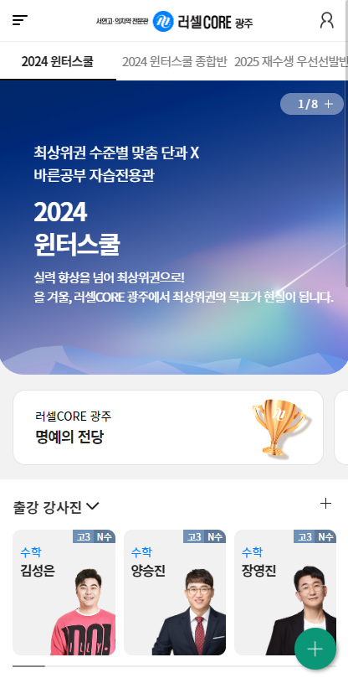
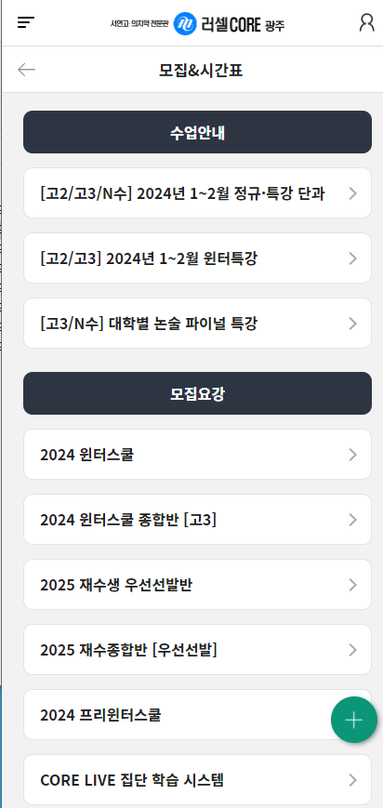
2024 N수 정규반(CORE광주 정규반 MO)
1 | 배너 노출 순서 1) 2024 윈터스쿨 2) 2024 윈터스쿨 종합반 3) 2025 N수 정규반 4) 2025 재수종합반 5) 2024 프리윈터스쿨 6) 2024 1~2월 정규,특강단과 7) 고2,고3 1~2월 윈터특강 8) 대학별 논술 파이널 특강
2 | 메뉴 노출 순서 : 2025 재수생 우선선발반 아래에 노출 → 2025 N수 정규반
1
단과 수업과 의무자습을 한방에!
2025
N수 정규반
최상위권이 집결하는 러셀CORE 광주에서 경쟁하는 것이
대입성공의 경쟁력입니다.
2

Slide 44
CORE광주 - 종합반 PC, MO

Slide 45
2024 N수 정규반(CORE광주 종합반 PC)
※ | 인트로 페이지와 상이한 부분만 작성
1 | 재수종합반 타이틀 표시
2 | 학원명 표시 러셀CORE 광주
3 | 일러스트 및 소개 내용 구성
4 | 개강일 및 접수 방법 노출
1
최상위권 이과전문관N
재수종합반
2025
2
러셀CORE 광주 재수종합반에서 경쟁하는 것이 바로 대입 성공의 경쟁력입니다.
3
일러스트
일러스트
일러스트
일러스트
입시 담임선생님의
체계적인 1:1 관리
충분한 자습시간이
확보되는 슬림한 종합반
메가스터디 온∙오프
수능 전문 강사진의 수업
러셀 재원생 전용
학습 콘텐츠
4
개강일
1차 : 2/12(월), 2차 : 3/1(금)
접수 방법
현장 접수
러셀 재수종합반 | 최상위권 집결, 러셀CORE 광주 | 모집 안내 | 수업 안내 | 재수종합반 시스템
2

Slide 46
2024 N수 정규반(CORE광주 종합반 PC)
※ | 탭 1 : 러셀 재수종합반
1 | CORE 광주학원 2025 재수종합반 우선선발 내용과 동일 https://coregj.megastudy.net/intro/2024/first_overall/index.asp
러셀 재수종합반 | 최상위권 집결, 러셀CORE 광주 | 모집 안내 | 수업 안내 | 재수종합반 시스템
1
최상위권 대입성공으로 증명된 러셀이
다양한 수험생의 고민을 담아 새로운 수능 종합반을 시작합니다.
혼자서 공부하기 어려워요
체계적인 수업과
담임선생님의 관리를
한 번에 받고 싶어요
종합반의 시스템은 좋은데
많은 수업이 부담스러워요 꼭 필요한 수업만 듣고 싶어요
좁은 책상에서 자습하기 불편해요
넓고 쾌적한 환경에서
공부하고 싶어요
서울에서만 들을 수 있는
강남∙대치 선생님의
현장 강의를 듣고 싶어요
콘텐츠가 부족해요
검증된 다양한 콘텐츠로
공부하고 싶어요
새로운 수능 종합반의 기준
최상위권 이과 전문관N 러셀 재수종합반
러셀 학원
성정향상 메커니즘으로 증명된
러셀 강남∙대치 및 인강 출강하는
강사진의 현장 강의
러셀 기숙학원
최상위권 전문 입시 담임선생님
학생 맞춤 관리, 과목별 성취도를
반영한 수준별 반편성 수업 진행
러셀CORE 학원
대치동 학원가에 직접 가지 않아도
실시간 LIVE강의 수강과
현강과 동일한 교재와 수업자료,
선생님/연구실의 동일한 수업 관리

Slide 47
2024 N수 정규반(CORE광주 종합반 PC)
※ | 탭 1 : 러셀 재수종합반
1 | CORE 광주학원 2025 재수종합반 우선선발 내용과 동일 https://coregj.megastudy.net/intro/2024/first_overall/index.asp
최상위권 이과 전문관N 러셀 재수종합반,
기존 종합반과 어떻게 다를까요?
1
시작부터 최상위권 대학 합격을 지향하는 최상위권 이과 전문관N 러셀 재수종합반에는
최상위권 대입 합격을 위해 필요한 모든 것이 있습니다.
기존 재수종합반 | VS | 최상위권 이과 전문관N 러셀 재수종합반
종합반 시스템에만 의존한 검증되지 않은 강사진의 강의/콘텐츠 | 강사진 | 메가스터디 수능 전문 강사진의 강의/콘텐츠/질의응답 (메가스터디 인강 및 러셀 현강 출강) 최상위권 배출로 검증된 강의력, 관리력이 출중한 강사진
개인별 수준 고려 없이 반별로 획일적인 수업 진행 정규수업 외 보충수업 , 특강 등 추가적인 수업에 대한 유료 수강 발생 선택 권한 없는 주 30~40시간 이상 수업으로 자습 시간 확보 어려움 | 수업 선택 및 진행 방식 | 과목별 학습 성취도를 고려한 수준별 맞춤 수업 진행 추가 수강이 필요 없는 정규수업으로 체계적으로 수능 준비 주 21T 수업 및 선택적 의무 수업으로 충분한 자습 시간 확보
종합반 공통 콘텐츠로 수업이 진행되는 경우 특화된 관리 시스템 부재 | 수업 관리 | 수업 전후 학생의 학습 성취도에 따라 개별 클리닉, 테스트 등 맞춤 관리 진행
학생 조교 운영으로 수업과 연계되지 않는 질의응답 | 질의응답 | 과목별 전문 강사진의 질의응답 추가 질의응답은 질의응답 선생님과 튜터로 맞춤 진행
강사진 담임 병행 또는 생활지도교사 운영으로 책임있는 관리 부재, 관리 공백 발생 반별 학생 소통으로 학생별 맞춤 관리 어려움 | 담임선생님 | 최상위권 전문 입시 담임선생님의 학생 맞춤 입시/학습/생활관리 입시 전문 교육과정/역량교육 시행으로 담임선생님의 전문성 강화
강사진의 담임 병행으로 강사 본인 수업 시간에 맡은 반의 면학분위기 관리 부재 반별 수업 진행으로 친목 분위기 도모 | 면학분위기 | 바자관 내 담임선생님 상주, 매교시 출결 관리, 강력한 태도 점수 운영으로 면학분위기 조성 및 유지
별도 자습 공간 부재로 수업용 좁은 책상에서 자습 진행 외부 학원 수업 수강에 따라 수업 중복 수강 및 이동에 낭비되는 시간 발생 | 학습환경 | 넓은 책상, 편한 의자, 개인 책장 등 학습에 최적화된 바른공부 자습전용관에서 자습 수업과 자습 공간 분리 운영으로 효율적인 동선 관리 이동 거리 불편함 없게 학원 전용 등/하원 셔틀버스 운행
외부에서 해결해야 하는 식사로 학습 외 낭비되는 시간 발생 학원 내 식사 공간 별도로 마련되어 있지 않음 | 자체 식당 | 자체 식당 운영으로 이동 시간을 줄여 학습 동선 최소화 (한 건물 내 수업/자습/식당 이용) 건강한 식자재와 균형 잡힌 영양 식단으로 중식/석식 이용 가능

Slide 48
2024 N수 정규반(CORE광주 종합반 PC)
※ | 탭 2 : 최상위권 집결, 러셀CORE 광주
1 | 학원명으로 문구 수정
2 | CORE 광주학원 입결 내용으로 작성(월계관 디자인 활용)
러셀 재수종합반 | 최상위권 집결, 러셀CORE 광주 | 모집 안내 | 수업 안내 | 재수종합반 시스템
1
전국 최상위권이 러셀CORE 광주를 선택하는 이유!
매해 더 나은 입결과 후기가 입증하고 있습니다.
2
러셀CORE 광주 2023학년도 합격생 환황
의학계열 94명, SKY 35명 합격
의예과
48명
치의예
6명
약학과
30명
한의예
4명
수의예
6명
SKY
35명
* 데이터 산출 기준
1) 2023학년도 러셀CORE 광주 재원생의 합격 결과 기준
2) 러셀CORE 광주 의치한수약 배출 94명(연의 2명, 고의 3명, 중복 합격자 포함) 3) 러셀CORE 광주 재원생 서울대•연세대•고려대 최종 합격자 35명 기준(의예과 5명, 중복 합격자 포함)
(2023.02.28 기준)

Slide 49
2024 N수 정규반(CORE광주 종합반 PC)
1 | CORE광주학원 합격생 후기 적용
1
2023학년도 서울대 자유전공 합격
러셀CORE 광주 백장운
2023학년도 296점
2022학년도 259.5점
2023학년도 조선대 의예과 합격
러셀CORE 광주 송다현
2023학년도 289점
2022학년도 266.5점
90%
향상
82%
향상
“공부 하기 싫을 때도 주변을 보면서
동기부여가 되어 좋았습니다.”
바른공부 자습전용관에서 공부를 하면
주변에 앉은 학생들이 우수하여, 공부를 하기 싫을 때도 주변을
보면서 동기부여가 되었고, 시간표가 수능 일정과 동일하게 구성되어
자연스럽게 수능 패턴에 맞게 공부할 수 있었습니다.
“담임 선생과의 상담을 통해서
어떻게 공부방향을 잡아야 할지 결정할 수 있었습니다.”
담임선생님의 격려의 말씀이 항상 저에게 위로가 되었고,
언제나 찾아갈 수 있어 좋았습니다.
담임 선생님과 상담을 통해서 어떤 공부방법을 해야할지
결정할 수 있어 좋은 공부 방법을 알려주었습니다.
2023학년도 전북대 의예과 합격
러셀CORE 광주 김준표
2023학년도 294.5점
2022학년도 271.5점
81%
향상
2023학년도 전남대 약학부 합격
러셀CORE 광주 정성은
2023학년도 283.5점
2022학년도 249.5점
67%
향상
“실전과 유사한 환경에서
연습을 할 수 있다는 점이 매우 마음에 들었습니다.”
제가 환경에 예민한 편임에도 넓은 책상, 숯, 공기청정기로
불편함을 느끼지 않았고, 언제든지 공부할 수 있는 바자관과
파이널 기간내 실전과 유사한 환경에서 실전 모의고사
연습을 할 수 있다는 점이 매우 마음에 들었습니다.
“최상위권 학생들이 공부하는 모습에 자극을 받아
집중할 수 있었습니다.”
러셀에서는 최상위권 학생들이 바로 옆에서 같이 공부하기에
방심하지 않고 공부할 수 있었습니다.
수업과 자습 시간에 옆에서 집중하고 있는 친구들을 보면서
자극을 받아 더욱 더 집중할 수 있었습니다.

Slide 50
2024 N수 정규반(CORE광주 종합반 PC)
※ | 탭 3 : 모집 안내
러셀 재수종합반 | 최상위권 집결, 러셀CORE 광주 | 모집 안내 | 수업 안내 | 재수종합반 시스템
모집 개요
모집 대상 | 2024년 N수
개강일 | 1차 개강 : 2024년 2월 12일(월), 2차 개강 : 2024년 3월 1일(금)
수업 기간 | 2024년 2월 중순 ~ 수능일까지
수업 과목 | 국어, 수학, 영어, 탐구(과학탐구)
접수 방법 | 현장 접수
수강료 | 1,422,000원(1달 기준)
제출 서류 | - 6평, 9평, 수능 성적표 중 1부 - 성적증명서(고등학교 전체 성적 평균 반영) 1부 ※ 성적증명서는 내신 성적으로 입학 희망자의 경우에만 제출
상담 안내 | 상담 가능 시간 : 오전 10시~오후 8시
입학 절차 안내
입학상담/원서접수
∙ 방문/전화/온라인 상담
전형확인/반 편성
∙ 전형 자격요건 확인
∙ 모집 기준 상 반 편성
현장 등록
∙ 가상 계좌 발송/카드 결제
∙ 미납 시 합격 취소
강좌 선택 및 등록
∙ 과목별 선택 수업 선택
∙ 선택한 수업은 개강 전
까지변경 및 취소 가능
입학 및 개강
∙ 2/12(월), 3/1(금) 개강
∙ 개강 전 OT 진행 예정
STEP 1
STEP 2
STEP 3
STEP 4
STEP 5

Slide 51
2024 N수 정규반(CORE광주 종합반 PC)
※ | 탭 3 : 모집 안내
1 | CORE 광주학원 입학기준 내용 표시
입학 기준
1
반명 | 지원자격
 | 모의고사 전형 (23년 전국 모의고사 기준) | 내신 전형 (전년도 전체 평균 기준) | 대학교 재학생 전형
HS | 국/수/탐(2) 3개 합 4등급 이내 | 일반고 1.3 이내 자사고/특목고 2.2이내 | 〮인문: 서울대, 연세대, 고려대 성균관대, 서강대, 한양대 〮자연: 의/치/약/한, 카이스트 포항공대, 서울대, 연세대, 고려대
서울대 의치대반 | 국/수/영 또는 국/수/탐(2) 중 3개 영역 합 5등급 이내 | 일반고 1.7 이내 자사고/특목고 2.7이내 | 〮인문: 이화여대, 중앙대, 경희대 한국외대, 서울시립대 〮자연: 성균관대, 서강대, 한양대, 수의대
연고대반 | 국/수/영/탐(1) 중 3개 영역 합 6등급 이내 | 일반고 2.3 이내 자사고/특목고 3.2이내 | 〮인문: 건국대, 동국대, 홍익대 숙명여대, 인하대, 아주대 〮자연: 중앙대, 경희대, 이화여대 서울시립대, 건국대, 동국대 홍익대, 숙명여대, 인하대, 아주대
블루 1반 | 국/수/영/탐(1) 중 3개 영역 합 8등급 이내 | - | -
블루 2반 | 국/수/영/탐(1) 중 3개 영역 합 9등급 이내 | - | -

Slide 52
2024 N수 정규반(CORE광주 종합반 PC)
※ | 탭 4 : 수업 안내
1 | 학원명으로 문구 수정
2 | CORE 광주학원 2025 재수종합반 우선선발 내용과 동일
러셀 재수종합반 | 최상위권 집결, 러셀CORE 광주 | 모집 안내 | 수업 안내 | 재수종합반 시스템
2
1
러셀CORE 광주 재수종합반에서는
서울에 가지 않아도 서울보다 더 나은 수업 환경을 제공합니다.
러셀 강남∙대치 최상위권 학생들만 누릴 수 있었던 검증된 강사진과 콘텐츠는 물론,
공부에만 몰입할 수 있는 학생중심 운영으로 러셀CORE 광주가 더 특별해집니다.
1
일러스트
일러스트
일러스트
러셀 강남∙대치∙기숙 출강 및
메가스터디 인강 강사진의 현장 강의
학생의 과목별 성취도에 맞춘
전 과목 수준별 수업 (국/수/영/과탐)
현강 강사진의
수업 전후 학습 관리
* 2024년 인강 론칭 예정 강사 포함

Slide 53
2024 N수 정규반(CORE광주 종합반 PC)
※ | 탭 4 : 수업 안내
1 | 학원명으로 문구 수정
2 | CORE 광주학원 2025 재수종합반 우선선발 내용과 동일
3 | CORE 광주학원 재수종합반 시수 작성
2
1
러셀CORE 광주 재수종합반은
최소 의무수업으로 충분한 자습시간이 확보되는 슬림한 종합반입니다.
기존 종합반 대비 40%이상 의무수업이 축소*된 주 21시간 수업으로 충분한 자습시간을 확보할 수 있습니다.
(*기존 종합반 30T~42T 대비 러셀 종합반 21T 비교 시)
3
| 필수 수업
| 필수 수업(TEST)
과목 | 국어 | 수학 | 영어 | 탐구(2)
주간 수업시간 | 3.5T | 7T | 3.5T | 7T
과목 | 국어/수학/영어/탐구 TEST (일일/주간) | 수업명
주간 수업시간 | 9T | 2.5T
| 선택 수업
과목 | 국어 | 수학 | 논술
주간 수업시간 | 3.5T | 3.5T | 3.5T

Slide 54
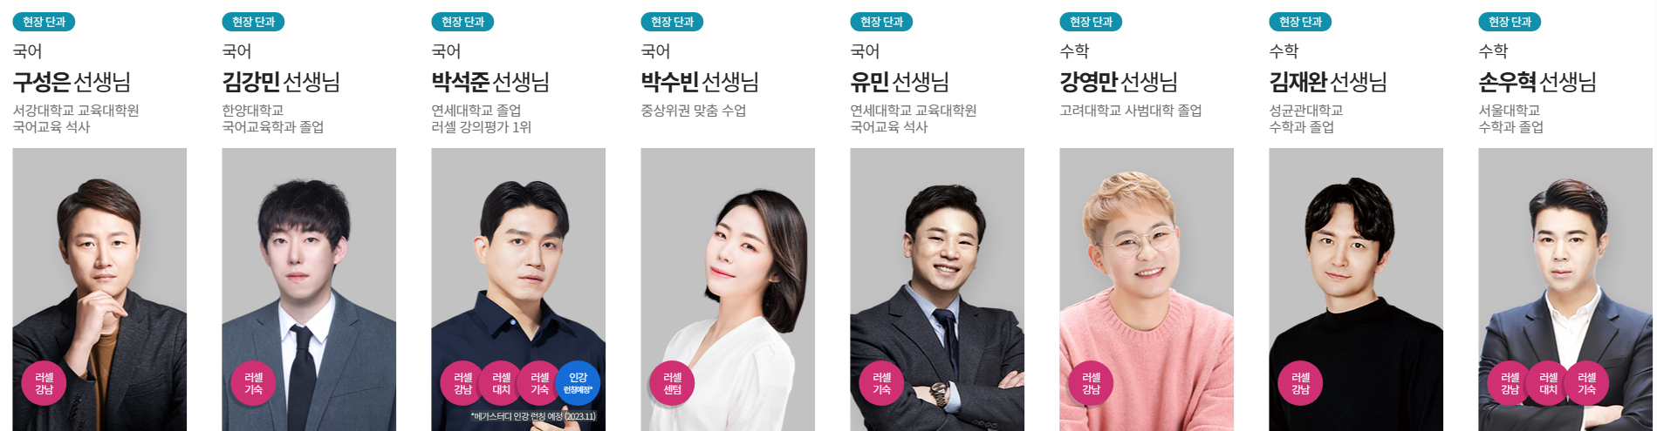
2024 N수 정규반(CORE광주 종합반 PC)
※ | 탭 4 : 수업 안내
1 | 학원명으로 문구 수정
2 | CORE 광주학원 2025 재수종합반 우선선발 내용과 동일
3 | 강사진 노출 순서는 하단의 표 참고
2
1
러셀CORE 광주 재수종합반은
강의력과 관리력을 갖춘 힘 있는 강사진의 수업이 있습니다.
러셀 강남∙대치∙기숙 및 메가스터디 인강에 출강하는 강사진의 현장 강의가 진행됩니다.
3
과목 | 강사명 | 학력(학교/전공) | 출강학원 | 강의형태 (현장 강의/대치동 LIVE)
국어 | 정미나 | 서울대학교 국어교육과 졸업 | 러셀 강남,대치 | 현장 단과
국어 | 류현준 | 2022년 수능 국어 만점자 배출 | 러셀 기숙 | 현장 단과
수학 | 박주혁 | 연세대학교 졸업 | 러셀 기숙 | 현장 단과
수학 | 김형민 | 내신부터 수능까지 완벽 학습! | 러셀 분당 | 현장 단과
수학 | 조성훈 | 서강대학교 교육대학원 수학교육 졸업 | 러셀 광주 | 현장 단과
수학 | 윤성욱 | 연세대학교 수학교육과 석사 | 러셀 기숙 | 현장 단과
수학 | 손원재 | 고려대학교 수학과 졸업 | 러셀 기숙 | 현장 단과
영어 | 김선덕 | 한국외국어대학교 영어학과 졸업 | 러셀 대치 | 현장 단과
영어 | 심규석 | 영국 뉴캐슬 대학교 대학원 졸업 | 러셀 목동, 중계 | 현장 단과
물리학 | 강신영 | 연세대학교 졸업 | 러셀 기숙 | 현장 단과
화학 | 김재권 | 한국교원대학교 화학교육과 졸업 | 러셀 강남, 기숙 | 현장 단과
생명과학 | 황민준 | 서울대학교 생물교육과 졸업 | 러셀 강남, 분당 | 현장 단과
지구과학 | 양이석 | 연세대학교 지구천문대기학부 박사 수료 | 러셀 중계 | 현장 단과

Slide 55
2024 N수 정규반(CORE광주 종합반 PC)
※ | 탭 4 : 수업 안내
1 | 학원명으로 문구 수정
2 | CORE 광주학원 재수종합반 시간표 적용 -본문 참조
1
러셀CORE 광주 재수종합반 학습 시간표 (예시)
수능 리듬에 맞춘 종합반 수업 및 바른공부 자습전용관 표준 시간표 구성으로 규칙적인 학습습관을 체화할 수 있습니다.
2
구분 | 교시 | 월 | 화 | 수 | 목 | 금 | 토
오전 | 1교시 | 영단어TEST | 영단어TEST | 영단어TEST | 영단어TEST | 영단어TEST | 정규자습
 | 2교시 | 종합반B 국어수업 | 수학 종합반A 수업 | 정규자습 | 정규자습 | 정규자습 | 종합반A 수학
 | 3교시 |  |  | 정규자습 | 정규자습 | 정규자습
점심식사
오후 | 4교시 | 정규자습 | 종합반 생명과학1 | 종합반A 영어1 | 종합반 지구과학1 | 정규자습 | 정규자습
 | 5교시 | 정규자습 |  |  |  | 정규자습 | 정규자습
 | 6교시 | 정규자습 |  |  |  | 정규자습 | 정규자습
저녁식사
저녁 | 7교시 | 정규자습 | 정규자습 | 정규자습 | 정규자습 | 정규자습 | 정규자습
 | 8교시 | 정규자습 | 정규자습 | 정규자습 | 정규자습 | 정규자습 | 정규자습
귀가
* 수업 및 자습 예시이며, 변경이 가능합니다.

Slide 56
2024 N수 정규반(CORE광주 종합반 PC)
※ | 탭 4 : 수업 안내
1 | 학원명으로 문구 수정
1
러셀CORE 광주 재수종합반 연간 커리큘럼
평가원 모의고사
(6월)
평가원 모의고사
(9월)
대학수학능력시험
11/14(목)
심화 개념 및 정리
&
문제풀이 적용
&
6월 모평 대비
약점 및 킬러 대비
&
실전 모의고사
&
9월 모평 대비
최종 개념 정리 및
출제 예상 대비
&
파이널 모의고사
&
수능 대비
수능 이후
대학별 논술 대비
or
면접 등 준비
구분 | 2~6월 | 6월 모평 | 7월~8월 | 9월 모평 | 9월~11월 | 수능
국어 | 기출 문제 접근 확립 원리와 논리 적용 심화 (평가원 및 고난도 기출 연습) | 평가원 모의고사 [6월] | EBS 수능특강 및 고난이도 연습 (실전모의고사) | 평가원 모의고사 [9월] | 파이널 실전모의고사와 9월 모평 기준 핵심 원리 최종 정리 (수능 대비 총 정리) | 대학수학 능력시험 [11월]
수학 | 실전개념+수능기출 완성 (기출 심화 연습) |  | 고난도 실전연습 (실전모의고사) |  | 핵심 개념 정리 및 FINAL 실전모의고사 (수능 대비 총 정리)
영어 | 개념 및 빈칸순서삽입 완성 기출문제 심화 연습 (6평 대비 연습) |  | 심회개념 완성 실전 모의고사 (9평 대비 연습) |  | 6,9평 분석 및 유형별 최종 정리, 파이널 실전 모의고사
과학 탐구 | 개념완성 및 심화연습 (기출 심화 연습) |  | EBS 수능특강, 고난도 문제풀이 (실전모의고사) |  | FINAL 실전 모의고사 (최신 기출 경향 반영)
※ 학원 사정에 의해 연간 커리큘럼 내용은 변경될 수 있습니다.

Slide 57
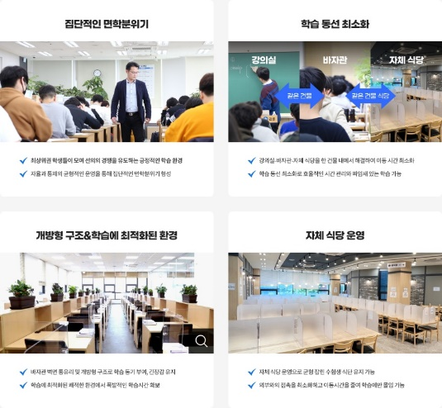
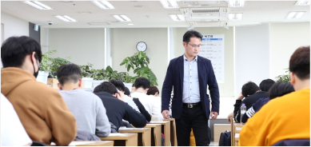
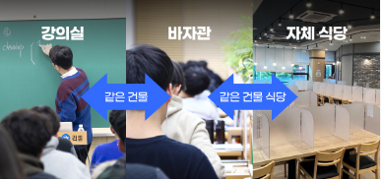
2024 N수 정규반(CORE광주 종합반 PC)
※ | 탭 5 : 재수종합반 시스템
1 | CORE 광주학원 2025 재수종합반 우선선발 내용 중 이미지 활용 https://coregj.megastudy.net/intro/2024/first_overall/index.asp
러셀 재수종합반 | 최상위권 집결, 러셀 OO | 모집 안내 | 수업 안내 | 재수종합반 시스템
면학분위기로 소문난 바른공부 자습전용관
전국 최상위권 학생들이 바자관에 모여
경쟁하는 긍정적인 학습환경이 만들어져 있습니다.
01
집단적인 면학분위기
학습 동선 최소화
▼ 재수종합반 우선선발 내용 이미지 참조
1
개방형 구조로 이루어져 있어 최상위권 재원생들의 학구열로 자연스럽게 학습동기 부여
입시 담임선생님의 관리하에 자율과 통제의 균형적인 운영으로 집단적인 면학분위기 형성 및 유지
한 건물 내에서 강의실-바자관-급식(식당)을 한번에 해결할 수 있어 이동에 낭비되는 시간 최소화
이동에 낭비되는 시간 최소화를 통해 효율적인 시간관리가 가능하여 수업 및 자습시간에 높은 집중력 발휘

Slide 58
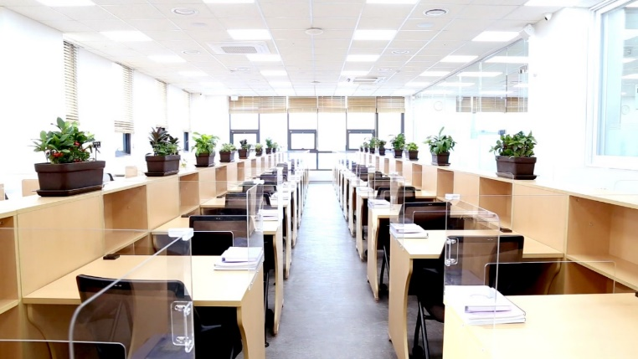
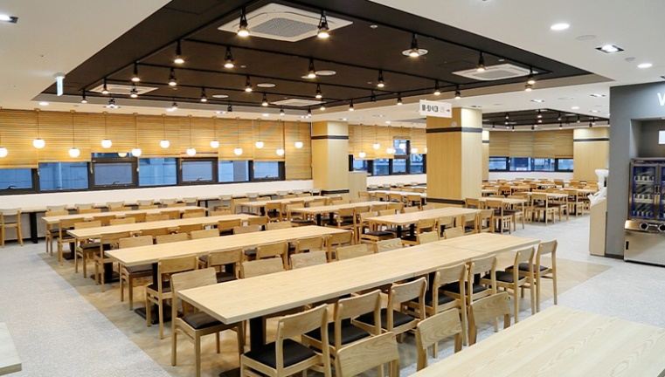

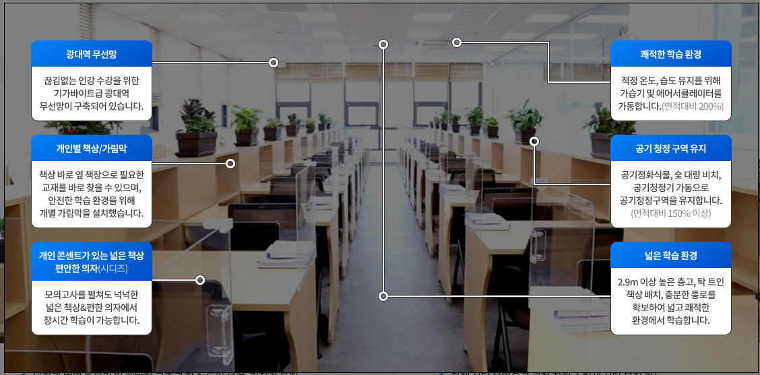
2024 N수 정규반(CORE광주 종합반 PC)
※ | 탭 5 : 재수종합반 시스템
1 | CORE 광주학원 2025 재수종합반 우선선발 내용 중 이미지 활용 https://coregj.megastudy.net/intro/2024/first_overall/index.asp
1-1 | 클릭 시 레이어 팝업 표출 - 재수종합반 페이지와 동일
개방형 구조 및 최적의 학습환경
자체 식당 운영
1
▼ 재수종합반 우선선발 내용 이미지 참조
최상위권 재원생들의 학구열을 직접 체감할 수 있는 개방형 구조로 학습 동기 부여 및 긴장감 유지 가능
쾌적한 환경 및 개방형 구조 등 최적의 학습환경에서 면학분위기 형성에 도움
학원에 등원 후 학원 내에서 식사부터 학습까지 해결할 수 있도록 자체 식당 운영
수험생활을 하는 학생들을 위해 영양소를 고려한 반찬으로 구성하여 중식과 석식을 제공
1-1

Slide 59
2024 N수 정규반(CORE광주 종합반 PC)
최상위권 전문 입시 담임선생님의 체계적인 관리
담임으로서의 역량과 입시 전문가로서의 전문성으로
최상위권 대입 성공을 위해 입시∙학습∙생활관리를 진행합니다.
 | 탭 5 : 재수종합반 시스템
1 | 탭으로 구성 탭 자동 롤링 (7초)
2 | 각 탭별 내용 59~61p 참고
02
1
입시관리 | 학습관리 | 생활관리
2
각 탭별 내용 노출

Slide 60
2024 N수 정규반(CORE광주 종합반 PC)
 | 탭 5 : 재수종합반 시스템
 | (적용 이미지 참고) 2024 윈터스쿨 https://coregj.megastudy.net/intro/2023/winter/index.asp * 정규반과 동일
1 | 윈터스쿨 페이지 내 이미지 활용 https://russeldata.megastudy.net/campus/images/russel/core_gj/2023/winter/cont06_tab01_img01.jpg
2 | 윈터스쿨 페이지 내 이미지 활용 https://russeldata.megastudy.net/campus/images/russel/core_gj/2023/winter/cont06_tab01_img02.jpg
3 | 윈터스쿨 페이지 내 이미지 활용 https://russeldata.megastudy.net/campus/images/russel/core_gj/2023/winter/cont06_tab01_img03.jpg
입시관리 | 학습관리 | 생활관리
치열한 입시에서 목표 대학 합격을 위한 전문적인 입시관리를 진행합니다.
1
2
3
맞춤 입시 전략 제시
1:1 맞춤 입시상담
입시 특강 및 간담회 진행
수능 성적 부터 모의고사 까지 재원생들의 성적 데이터를 체계적으로 누적 관리
누적된 재원생 입시결과 데이터 기반으로 개인 목표에 맞춘 입시(수시/정시) 방향 제시
개별 성적 포트폴리오 기반으로 체계적/전문적 1:1 맞춤 상담 진행
목표 대학 합격을 위한 입시전문가의 수시/정시 지원 전략 컨설팅 진행
목표 학교/학과에 필요한 요소 및 점수, 재원생 사례들을 통해 학습계획 수립
최상위권 합격선배와의 간담회, 수시 전형별 입시 설명회, 수시/정시 지원전략 설명회 등 진행
입시전략연구소 및 입시 담임팀에서 제작한 최신 입시 콘텐츠 제공

Slide 61
2024 N수 정규반(CORE광주 종합반 PC)
 | (적용 이미지 참고) 2024 윈터스쿨 https://coregj.megastudy.net/intro/2023/winter/index.asp * 정규반과 동일
1 | 윈터스쿨 페이지 내 이미지 활용 https://russeldata.megastudy.net/campus/images/russel/core_gj/2023/winter/cont06_tab02_img01.jpg
2 | 윈터스쿨 페이지 내 이미지 활용 https://russeldata.megastudy.net/campus/images/russel/core_gj/2023/winter/cont06_tab02_img02.jpg
3 | 이미지 교체 : 첨부파일 이미지 참고 러셀CORE 광주_이미지 폴더 내 학습법 특강.jpg
입시관리 | 학습관리 | 생활관리
재원생의 학습목표와 수준에 맞춰 수능까지 성취도 있는 학습을 위한 체계적인 학습관리를 진행합니다.
1
2
3
올바른 학습습관 형성
1:1 맞춤 학습상담
학습법 특강 및 설명회 진행
러셀 플래너 : 매일 학습 스케줄 관리로 학습 루틴 및 습관 점검, 자습시간 관리
일일수학30제 : 매일 수학 문제풀이 훈련으로 올바른 문제풀이 습관 형성
총평노트 : 모의고사 시행 전후 셀프 피드백으로 실전 수능 대비
누적되는 학생 성적데이터와 학습 현황을 바탕으로 과목별 보완점과 목표 달성을 위한 학습 설계 및 점검
과목별 학습법 특강과 학습 Q&A를 통해 자습하면서 생기는 궁금증을 바로 해결
과목별 선생님과 국∙수∙영 심층 분석 및 학습법 특강, 수능 1등급 및 고득점을 위한 과목별 학습전략 설명회 등 진행
모의고사 응시 후 모의고사 분석 및 해설 특강 진행

Slide 62
2024 N수 정규반(CORE광주 종합반 PC)
 | (적용 이미지 참고) 2024 윈터스쿨 https://coregj.megastudy.net/intro/2023/winter/index.asp * 정규반과 동일
1 | 윈터스쿨 페이지 내 이미지 활용 https://russeldata.megastudy.net/campus/images/russel/core_gj/2023/winter/cont06_tab03_img01.jpg
2 | 윈터스쿨 페이지 내 이미지 활용 https://russeldata.megastudy.net/campus/images/russel/core_gj/2023/winter/cont06_tab03_img03.jpg
3 | 윈터스쿨 페이지 내 이미지 활용 https://russeldata.megastudy.net/campus/images/russel/core_gj/2023/winter/cont06_tab03_img02.jpg
입시관리 | 학습관리 | 생활관리
오직 학습에만 집중하고 집단적인 면학분위기 형성을 위한 엄격한 생활관리를 진행합니다.
1
2
3
엄격한 출결 관리
엄격한 태도 점수 제도 운영
정신적 멘토링
매 교시 엄격한 출결 관리 및 바자관 상시 모니터링
지각, 무단 외출, 무단 결석 등 면학분위기 저해 요소 엄격하게 관리
전자 출결 관리 시스템으로 등/하원 시 부모님께 문자 발송
휴대폰 소지, 수면, 자습 시간 중 이동 등 면학분위기 저해 요소를 엄격하게 관리 및 태도 점수 운영
태도 점수 제도를 통해 일정 점수 초과 시 상담/강제 퇴원 조치
학생중심 사고를 기반하여 학생에 대한 존중, 배려 등으로 동반자 역할
학습 고충 및 슬럼프 등으로 가장 필요할 때 가장 가까운 곳에 있기 위해 바자관 앞 또는 바자관 내 상주

Slide 63
2024 N수 정규반(CORE광주 종합반 PC)
 | 탭 5 : 재수종합반 시스템
 | * 정규반과 동일
1 | 문구 삭제
2 | 학원 승반 내용으로 교체
학습 의욕을 높여주는 승반∙강반/장학제도
재원생들의 노력과 성공의 결과를 응원하며
더 높은 동기와 성취 부여를 합니다.
03
승반∙강반 제도
장학
혜택
강반
학습방향 및 실력 재점검
목표 재도전
장학
혜택
HS반
모의고사, 평가원 성적과 학습 태도 점수를 바탕으로 엄격하게 수준별 반편성 실시 및 연 2~3회 수준별 승반·강반 운영
바자관 재원생들간의 선의의 경쟁, 학구열에 대한 보상, 반대로 학습상태에 대한 경각심을 심어주며 재원생들의 명확한 목표 지향점 제공
학습 동기 부여로 집단적인 면학분위기와 긍정적인 긴장감 조성, 지속적인 학습 태도 및 성적 향상 관리 가능
서울대
의치대반
연고대반
블루반
승반
목표 달성 성취감 및
학습 만족도 상승
그린반
1
※ 반편성 및 장학혜택은 학원별 홈페이지에서 확인 바랍니다.
2
2023학년도 연세대(서울)
생화학과 합격
러셀CORE 광주 최OO
2023학년도 중앙대학교
약학부 합격
러셀CORE 광주 강OO
2023학년도 우석대학교
약학과 합격
러셀CORE 광주 윤OO
최상위권반으로 승반
HS반
최상위권반으로 승반
HS반
최상위권반으로 승반
HS반
서의치대반
서의치대반
서의치대반
연고대반
연고대반
연고대반
블루반
블루반
블루반
그린반
그린반
그린반
장학
제도
바자관 입학 시 성적에 따라 장학 혜택 제공
우수한 재원생들이 수능까지 더 좋은 결과를 낼 수 있도록 적극적으로 지원
장학제도는 승반 적용 시 함께 적용되어 재원생들의 노력과 성공의 결과를 응원하며 더 높은 동기와 성취 부여

Slide 64
2024 N수 정규반(CORE광주 종합반 PC)
 | 탭 5 : 재수종합반 시스템
 | * 정규반과 동일
1 | 위클리모의고사 항목을 첫번째 순서에 노출
2 | 클릭 시 페이지 이동 https://coregj.megastudy.net/intro/2022/weekly/index.asp
3 | 클릭 시 페이지 이동https://coregj.megastudy.net/event/2021/quel/index.asp
4 | 클릭 시 페이지 이동 https://coregj.megastudy.net/intro/2022/premium/index.asp
5 | 클릭 시 페이지 이동https://coregj.megastudy.net/intro/info/monthly/index.asp
최상위권 대학에 합격한 선배들이 학습한 실전 학습 콘텐츠
내 위치를 정확하게 점검하고 지속적인 약점 보완할 수 있는
실전 학습 콘텐츠로 수능 1등급과 고득점을 위한 실력 완성합니다.
04
1
CORE,
종합반 전용
러셀CORE 선생님 직접 출제
러셀CORE
Weekly 모의고사
최신 출제 경향 맞춤 실전 수능
QUEL
모의고사
2
자세히 보기 >
3
자세히 보기 >
러셀CORE 선생님들이 직접 출제한 모의고사 콘텐츠 제공
매주 정해진 시간에 집체 모의고사 응시하여 실전 감각 향상 및 긴장감 유지
메가스터디 통합 전 영역 실전 수능 대비 모의고사
최신 출제 경향에 맞춘 강도 있는 실전 훈련
전략에 실전을 THE하다
메가X대성
더 프리미엄 모의고사
러셀 수학 월간지
월간 학습지
(월간 장영진)
4
5
자세히 보기 >
자세히 보기 >
과목별 전문 출제진 구성 및 다회차 검토 과정
전과목 모두 구성 및 정확한 객관적인 위치 확인
수학 장영진 선생님의 자작 문항으로 메월 집체 모의고사 진행
수험생활에 필요한 다양한 수학∙입시관련 정보 제공

Slide 65
2024 N수 정규반(CORE광주 종합반 PC)
 | 탭 5 : 재수종합반 시스템
 | * 정규반과 동일
1 | 이미지 교체 : 첨부파일 이미지 참고 러셀CORE 광주_이미지 폴더 내 모의고사 추가 사진.jpg
2 | 윈터스쿨 페이지 내 이미지 활용 https://russeldata.megastudy.net/campus/images/russel/core_gj/2023/winter/cont07_img03.png
러셀 학습 플래너
일일수학 30제
러셀 총평노트
학습 목표 수립 및 자기주도학습 훈련
매일 시간별/과목별 목표 학습량과 실제 학습량 비교 후 담임선생님의 피드백을 통해 학습 상황 점검
매일 일정한 양의 수학 문제풀이로 습관 형성
지속적인 훈련으로 실수 방지 및 습관 개선
시험 응시 전후 목표 성적과 실제 성적 기록
과목별 성적 변화 확인으로 향후 목표 설정 및 보완
실수, 오답 등 자기 평가를 통해 취약점 개선
* 학습 플래너/일일수학 30제/총평 노트는 러셀 재원생 대상으로 ‘전액 지원’되는 콘텐츠입니다.
실전 대비 훈련을 위해 정기적으로 집체 모의고사를 진행합니다.
1
2

Slide 66
2024 N수 정규반(CORE광주 종합반 PC)
 | 탭 5 : 재수종합반 시스템
 | * 정규반과 동일
1 | 위클리모의고사 노출 순서 : 평가원 아래 노출
2 | 학원명 문구 수정
러셀 실전 콘텐츠 연간 시행 일정
구분 | 2월 | 3월 | 4월 | 5월 | 6월 | 7월 | 8월 | 9월 | 10월 | 11월
평가원 |  |  |  |  | 6평 |  |  | 9평 |  | 수능
러셀CORE Weekly 모의고사
QUEL 모의고사
메가X대성 더 프리미엄 모의고사
월간 학습지 (월간 장영진)
1
* 상기 일정은 평가원 시행계획 및 학원 학사일정에 따라 변경 및 조정될 수 있습니다.
러셀CORE 광주 재수종합반에서
목표하는 최상위권 대입성공을 쟁취할 수 있습니다.
2

Slide 67
2024 N수 정규반(CORE광주 종합반 PC)
학원별 메인 배너
1 | 배너 노출 순서 1) 2024 윈터스쿨 2) 2024 윈터스쿨 종합반 3) 2025 N수 정규반 4) 2025 재수 종합반 5) 2024 프리윈터스쿨 6) 2024 1~2월 정규,특강단과 7) 고2,고3 1~2월 윈터특강 8) 대학별 논술 파이널 특강
2 | 학원명 문구 수정
3 | 학원 내용에 맞춰 문수 수정
4 | 배너 노출 순서 1) 2024 윈터스쿨 종합반 2) 2024 윈터스쿨 3) 2025 N수 정규반 4) 2025 재수 종합반
 | 학원 내용에 맞춰 문수 수정
 | 메뉴 노출 순서 : 2025 재수생 우선선발반 아래에 노출
1
N수
최상위권 이과전문관N
2025 재수종합반
2
러셀CORE 광주 재수종합반에서 경쟁하는 것이
바로 대입 성공의 경쟁력입니다.
3
1차 개강 : 2/12(월), 2차 개강: 3/1(금) I 현재 모집 중
학원별 좌측SS 배너
학원별 LNB
2025 재수생 우선선발반 아래에 노출
4
6
N수
2025
재수
종합반
최상위권
이과전문관N
5
1차 2/12(월), 2차 3/1(금)

Slide 68
2024 N수 정규반(CORE광주 종합반 MO)
※ | 탭 1 : 러셀 재수종합반
1 | 종합반 서브 텍스트 적용
2 | 개강일 및 접수방법 반영
3 | CORE 광주학원 2025 재수종합반 우선선발 내용과 동일
2025 N수 정규반
3
2025
최상위권 대입성공으로 증명된 러셀이
다양한 수험생의 고민을 담아 새로운 수능 종합반을 시작합니다.
최상위권 이과전문관N
재수종합반
혼자서 공부하기 어려워요
체계적인 수업과
담임선생님의 관리를
한 번에 받고 싶어요
1
러셀CORE 광주 재수종합반에서 경쟁하는 것이 바로 대입 성공의 경쟁력입니다.
2
서울에서만 들을 수 있는
강남∙대치 선생님의
현장 강의를 듣고 싶어요
개강일
1차 : 2/12(월), 2차 : 3/1(금)
접수 방법
현장 접수
종합반의 시스템은 좋은데
많은 수업이 부담스러워요 꼭 필요한 수업만 듣고 싶어요
러셀 재수종합반
최상위권 집결,
러셀CORE 광주
모집요강
수업 안내
재수종합반 시스템
콘텐츠가 부족해요
검증된 다양한 콘텐츠로
공부하고 싶어요
좁은 책상에서 자습하기 불편해요
넓고 쾌적한 환경에서
공부하고 싶어요

Slide 69
2024 N수 정규반(CORE광주 종합반 MO)
※ | 탭 1 : 러셀 재수종합반
1 | CORE 광주학원 2025 재수종합반 우선선발 내용과 동일
1
새로운 수능 종합반의 기준
최상위권 이과 전문관N 러셀 재수종합반
1
강사진 | 메가스터디 수능 전문 강사진의 강의/콘텐츠/질의응답 (메가스터디 인강 및 러셀 현강 출강) 최상위권 배출로 검증된 강의력, 관리력이 출중한 강사진
수업 선택 및 진행 방식 | 과목별 학습 성취도를 고려한 수준별 맞춤 수업 진행 추가 수강이 필요 없는 정규수업으로 체계적으로 수능 준비 주 21T 수업 및 선택적 의무 수업으로 충분한 자습 시간 확보
수업 관리 | 수업 전후 학생의 학습 성취도에 따라 개별 클리닉, 테스트 등 맞춤 관리 진행
질의응답 | 과목별 전문 강사진의 질의응답 추가 질의응답은 질의응답 선생님과 튜터로 맞춤 진행
담임선생님 | 최상위권 전문 입시 담임선생님의 학생 맞춤 입시/학습/생활관리 입시 전문 교육과정/역량교육 시행으로 담임선생님의 전문성 강화
면학분위기 | 바자관 내 담임선생님 상주, 매교시 출결 관리, 강력한 태도 점수 운영으로 면학분위기 조성 및 유지
학습환경 | 넓은 책상, 편한 의자, 개인 책장 등 학습에 최적화된 바른공부 자습전용관에서 자습 수업과 자습 공간 분리 운영으로 효율적인 동선 관리 이동 거리 불편함 없게 학원 전용 등/하원 셔틀버스 운행
자체 식당 | 자체 식당 운영으로 이동 시간을 줄여 학습 동선 최소화 (한 건물 내 수업/자습/식당 이용) 건강한 식자재와 균형 잡힌 영양 식단으로 중식/석식 이용 가능
러셀 학원
성정향상 메커니즘으로 증명된
러셀 강남∙대치 및 인강 출강하는
강사진의 현장 강의
러셀 기숙학원
최상위권 전문 입시 담임선생님
학생 맞춤 관리, 과목별 성취도를
반영한 수준별 반편성 수업 진행
러셀CORE 학원
대치동 학원가에 직접 가지 않아도
실시간 LIVE강의 수강과
현강과 동일한 교재와 수업자료,
선생님/연구실의 동일한 수업 관리
최상위권 이과 전문관N 러셀 재수종합반,
기존 종합반과 어떻게 다를까요?
시작부터 최상위권 대학 합격을 지향하는 최상위권 이과 전문관N 러셀 재수종합반에는
최상위권 대입 합격을 위해 필요한 모든 것이 있습니다.

Slide 70
2024 N수 정규반(CORE광주 종합반 MO)
※ | 탭 2 : 최상위권 집결, 러셀CORE 광주
 | * 정규반과 동일
1 | 학원명 반영
2 | CORE광주 재수생우선선발반 > 최상위권 집결, 러셀CORE 광주 탭 동일 영역 참고하여 동일하게 반영 https://mcoregj.megastudy.net/intro/2024/first/index.asp
3 | 후기 영역 자동 롤링(5초) 좌우스크롤 가능하도록 작업
러셀 재수종합반
최상위권 집결,
러셀CORE 광주
3
학원 후기 사용
2023학년도 서울대 자유전공 합격
러셀CORE 광주 백장운
모집요강
수업 안내
재수종합반 시스템
2023학년도 296점
2022학년도 259.5점
90%
상승
1
“공부 하기 싫을 때도 주변을 보면서
동기부여가 되어 좋았습니다.”
전국 최상위권이 러셀CORE 광주을 선택하는 이유!
매해 더 나은 입결과 후기가 입증하고 있습니다.
바른공부 자습전용관에서 공부를 하면
주변에 앉은 학생들이 우수하여, 공부를 하기 싫을 때도 주변을
보면서 동기부여가 되었고, 시간표가 수능 일정과 동일하게 구성되어 자연스럽게 수능 패턴에 맞게 공부할 수 있었습니다.
러셀CORE 광주 2023학년도 합격생 환황
의학계열 94명, SKY 35명 합격
의예과
48명
치의예
6명
약학과
30명
한의예
4명
수의예
6명
SKY
35명
2
* 데이터 산출 기준
1) 2023학년도 러셀CORE 광주 재원생의 합격 결과 기준
2) 러셀CORE 광주 의치한수약 배출 94명(연의 2명, 고의 3명, 중복 합격자 포함) 3) 러셀CORE 광주 재원생 서울대•연세대•고려대 최종 합격자 35명 기준(의예과 5명, 중복 합격자 포함)
(2023.02.28 기준)

Slide 71
2024 N수 정규반(CORE광주 종합반 MO)
※ | 롤링되는 합격생 후기
1 | CORE 광주 후기 4종 적용
1
1
학원 후기 사용
2023학년도 서울대 자유전공 합격
러셀CORE 광주 백장운
2023학년도 전남대 약학부 합격
러셀CORE 광주 정성은
2023학년도 296점
2022학년도 259.5점
2023학년도 283.5점
2022학년도 249.5점
90%
상승
67%
상승
“공부 하기 싫을 때도 주변을 보면서
동기부여가 되어 좋았습니다.”
“최상위권 학생들이 공부하는 모습에 자극을 받아
집중할 수 있었습니다.”
바른공부 자습전용관에서 공부를 하면
주변에 앉은 학생들이 우수하여, 공부를 하기 싫을 때도 주변을
보면서 동기부여가 되었고, 시간표가 수능 일정과 동일하게 구성되어 자연스럽게 수능 패턴에 맞게 공부할 수 있었습니다.
러셀에서는 최상위권 학생들이 바로 옆에서 같이 공부하기에
방심하지 않고 공부할 수 있었습니다.
수업과 자습 시간에 옆에서 집중하고 있는 친구들을 보면서
자극을 받아 더욱 더 집중할 수 있었습니다.
2023학년도 조선대 의예과 합격
러셀CORE 광주 송다현
2023학년도 289점
2022학년도 266.5점
82%
상승
“담임 선생과의 상담을 통해서
어떻게 공부방향을 잡아야 할지 결정할 수 있었습니다.”
담임선생님의 격려의 말씀이 항상 저에게 위로가 되었고,
언제나 찾아갈 수 있어 좋았습니다.
담임 선생님과 상담을 통해서 어떤 공부방법을 해야할지
결정할 수 있어 좋은 공부 방법을 알려주었습니다.
2023학년도 전북대 의예과 합격
러셀CORE 광주 김준표
2023학년도 294.5점
2022학년도 271.5점
81%
상승
“실전과 유사한 환경에서
연습을 할 수 있다는 점이 매우 마음에 들었습니다.”
제가 환경에 예민한 편임에도 넓은 책상, 숯, 공기청정기로
불편함을 느끼지 않았고, 언제든지 공부할 수 있는 바자관과
파이널 기간내 실전과 유사한 환경에서 실전 모의고사
연습을 할 수 있다는 점이 매우 마음에 들었습니다.

Slide 72
2024 N수 정규반(CORE광주 종합반 MO)
※ | 탭 3 : 모집요강
1 | 학원명 적용
러셀 재수종합반
최상위권 집결,
러셀CORE 광주
1
러셀CORE 광주 재수종합반 입학 절차 안내
모집요강
수업 안내
재수종합반 시스템
1
2
1
러셀CORE 광주 재수종합반 모집 개요
입학상담/원서접수
전형확인/반 편성
모집 대상 | 2024년 N수
개강일 | 1차 개강 : 2024년 2월 12일(월), 2차 개강 : 2024년 3월 1일(금)
수업 기간 | 2024년 2월 중순 ~ 수능일까지
수업 과목 | 국어, 수학, 영어, 탐구(과학탐구)
접수 방법 | 현장 접수
수강료 | 1,422,000원(1달 기준)
제출 서류 | - 6평, 9평, 수능 성적표 중 1부 - 성적증명서(고등학교 전체 성적 평균 반영) 1부 ※ 성적증명서는 내신 성적으로 입학 희망자의 경우에만 제출
상담 안내 | 상담 가능 시간 : 오전 10시~오후 8시
3
4
5
현장 등록
강좌 선택 및 등록
입학 및 개강
1) 입학상담/원서접수
∙ 방문/전화/온라인 상담
2) 전형확인/반 편성
∙ 전형 자격요건 확인
∙ 모집 기준 상 반 편성
3) 현장 등록
∙ 가상 계좌 발송/카드 결제
∙ 미납 시 합격 취소
4) 강좌 선택 및 등록
∙ 과목별 선택 수업 선택
∙ 선택한 수업은 개강 전까지 변경 및 취소 가능
5) 입학 및 개강
∙ 2/12(월), 3/1(금) 개강
∙ 개강 전 OT 진행 예정

Slide 73
2024 N수 정규반(CORE광주 종합반 MO)
※ | 탭 3 : 모집요강
1
2
3
러셀CORE 광주 재수종합반 입학 기준
반명 | 지원자격
 | 모의고사 전형 (23년 전국 모의고사 기준) | 내신 전형 (전년도 전체 평균 기준) | 대학교 재학생 전형
HS | 국/수/탐(2) 3개 합 4등급 이내 | 일반고 1.3 이내 자사고/특목고 2.2이내 | 〮인문: 서울대, 연세대, 고려대 성균관대, 서강대, 한양대 〮자연: 의/치/약/한, 카이스트 포항공대, 서울대, 연세대, 고려대
서울대 의치대반 | 국/수/영 또는 국/수/탐(2) 중 3개 영역 합 5등급 이내 | 일반고 1.7 이내 자사고/특목고 2.7이내 | 〮인문: 이화여대, 중앙대, 경희대 한국외대, 서울시립대 〮자연: 성균관대, 서강대, 한양대, 수의대
연고대반 | 국/수/영/탐(1) 중 3개 영역 합 6등급 이내 | 일반고 2.3 이내 자사고/특목고 3.2이내 | 〮인문: 건국대, 동국대, 홍익대 숙명여대, 인하대, 아주대 〮자연: 중앙대, 경희대, 이화여대 서울시립대, 건국대, 동국대 홍익대, 숙명여대, 인하대, 아주대
블루 1반 | 국/수/영/탐(1) 중 3개 영역 합 8등급 이내 | - | -
블루 2반 | 국/수/영/탐(1) 중 3개 영역 합 9등급 이내 | - | -

Slide 74
2024 N수 정규반(CORE광주 종합반 MO)
※ | 탭 4 : 수업 안내
1 | 학원명 적용
2 | 필수수업/선택수업 영역 롤링 처리(#1~#3) CORE 광주학원 2025 재수종합반 우선선발 내용과 동일
러셀 재수종합반
최상위권 집결,
러셀CORE 광주
러셀CORE 광주 재수종합반은
최소 의무수업으로 충분한 자습시간이 확보되는 슬림한 종합반입니다.
모집요강
수업 안내
재수종합반 시스템
기존 종합반 대비 40%이상 의무수업이 축소*된 주 21시간 수업으로 충분한 자습시간을 확보할 수 있습니다.
1
러셀CORE 광주 재수종합반에서는
서울에 가지 않아도 서울보다 더 나은 수업 환경을 제공합니다.
1
(*기존 종합반 30T~42T 대비 러셀 종합반 21T 비교 시)
#1
러셀 강남∙대치 최상위권 학생들만 누릴 수 있었던 검증된 강사진과 콘텐츠는 물론,
공부에만 몰입할 수 있는 학생중심 운영으로 러셀CORE 광주가 더 특별해집니다.
| 필수 수업
1
과목 | 국어 | 수학 | 영어 | 탐구(2)
주간 수업시간 | 3.5T | 7T | 3.5T | 7T
일러스트
러셀 강남∙대치∙기숙 출강 및
메가스터디 인강 강사진의 현장 강의
* 2024년 인강 론칭 예정 강사 포함
일러스트
학생의 과목별 성취도에 맞춘
전 과목 수준별 수업 (국/수/영/과탐)
일러스트
현강 강사진의
수업 전후 학습 관리

Slide 75
2024 N수 정규반(CORE광주 종합반 MO)
#2
| 필수 수업(TEST)
과목 | 국어/수학/영어/탐구 TEST (일일/주간) | 수업명
주간 수업시간 | 9T | 2.5T
#3
| 선택 수업
과목 | 국어 | 수학 | 논술
주간 수업시간 | 3.5T | 3.5T | 3.5T

Slide 76
2024 N수 정규반(CORE광주 종합반 MO)
 | 탭 4 : 수업 안내
1 | 학원명 적용
2 | CORE 광주학원 2025 재수종합반 우선선발 내용과 동일
3 | 강사진 노출 순서는 하단의 표 참고
2
1
러셀CORE 광주 재수종합반은
강의력과 관리력을 갖춘 힘 있는 강사진의 수업이 있습니다.
러셀 강남∙대치∙기숙 및 메가스터디 인강에 출강하는 강사진의 현장 강의가 진행됩니다.
3
과목 | 강사명 | 학력(학교/전공) | 출강학원 | 강의형태 (현장 강의/대치동 LIVE)
국어 | 정미나 | 서울대학교 국어교육과 졸업 | 러셀 강남,대치 | 현장 단과
국어 | 류현준 | 2022년 수능 국어 만점자 배출 | 러셀 기숙 | 현장 단과
수학 | 박주혁 | 연세대학교 졸업 | 러셀 기숙 | 현장 단과
수학 | 김형민 | 내신부터 수능까지 완벽 학습! | 러셀 분당 | 현장 단과
수학 | 조성훈 | 서강대학교 교육대학원 수학교육 졸업 | 러셀 광주 | 현장 단과
수학 | 윤성욱 | 연세대학교 수학교육과 석사 | 러셀 기숙 | 현장 단과
수학 | 손원재 | 고려대학교 수학과 졸업 | 러셀 기숙 | 현장 단과
영어 | 김선덕 | 한국외국어대학교 영어학과 졸업 | 러셀 대치 | 현장 단과
영어 | 심규석 | 영국 뉴캐슬 대학교 대학원 졸업 | 러셀 목동, 중계 | 현장 단과
물리학 | 강신영 | 연세대학교 졸업 | 러셀 기숙 | 현장 단과
화학 | 김재권 | 한국교원대학교 화학교육과 졸업 | 러셀 강남, 기숙 | 현장 단과
생명과학 | 황민준 | 서울대학교 생물교육과 졸업 | 러셀 강남, 분당 | 현장 단과
지구과학 | 양이석 | 연세대학교 지구천문대기학부 박사 수료 | 러셀 중계 | 현장 단과
* 학원 운영에 따라 출강 선생님은 변경될 수 있습니다.

Slide 77
2024 N수 정규반(CORE광주 종합반 MO)
 | 탭 4 : 수업 안내
1 | 광주 재수종합반 시간표 적용
러셀CORE 광주 재수종합반 학습 시간표 (예시)
수능 리듬에 맞춘 종합반 수업 및 바른공부 자습전용관 표준 시간표구성으로 규칙적인 학습습관을 체화할 수 있습니다.
1
구분 | 교시 | 월 | 화 | 수 | 목 | 금 | 토
오전 | 1교시 | 영단어TEST | 영단어TEST | 영단어TEST | 영단어TEST | 영단어TEST | 정규자습
 | 2교시 | 종합반B 국어수업 | 수학 종합반A 수업 | 정규자습 | 정규자습 | 정규자습 | 종합반A 수학
 | 3교시 |  |  | 정규자습 | 정규자습 | 정규자습
점심식사
오후 | 4교시 | 정규자습 | 종합반 생명과학1 | 종합반A 영어1 | 종합반 지구과학1 | 정규자습 | 정규자습
 | 5교시 | 정규자습 |  |  |  | 정규자습 | 정규자습
 | 6교시 | 정규자습 |  |  |  | 정규자습 | 정규자습
저녁식사
저녁 | 7교시 | 정규자습 | 정규자습 | 정규자습 | 정규자습 | 정규자습 | 정규자습
 | 8교시 | 정규자습 | 정규자습 | 정규자습 | 정규자습 | 정규자습 | 정규자습
귀가
* 수업 및 자습 예시이며, 변경이 가능합니다.

Slide 78
2024 N수 정규반(CORE광주 종합반 MO)
 | 탭 4 : 수업 안내
러셀CORE 광주 재수종합반 연간 커리큘럼
수능 리듬에 맞춘 종합반 수업 및 바른공부 자습전용관 표준 시간표구성으로 규칙적인 학습습관을 체화할 수 있습니다.
구분 | 2~6월 | 6월 모평 | 7월~8월 | 9월 모평 | 9월~11월 | 수능
국어 | 기출 문제 접근 확립 원리와 논리 적용 심화 (평가원 및 고난도 기출 연습) | 평가원 모의고사 [6월] | EBS 수능특강 및 고난이도 연습 (실전모의고사) | 평가원 모의고사 [9월] | 파이널 실전모의고사와 9월 모평 기준 핵심 원리 최종 정리 (수능 대비 총 정리) | 대학수학 능력시험 [11월]
수학 | 실전개념+수능기출 완성 (기출 심화 연습) |  | 고난도 실전연습 (실전모의고사) |  | 핵심 개념 정리 및 FINAL 실전모의고사 (수능 대비 총 정리)
영어 | 개념 및 빈칸순서삽입 완성 기출문제 심화 연습 (6평 대비 연습) |  | 심회개념 완성 실전 모의고사 (9평 대비 연습) |  | 6,9평 분석 및 유형별 최종 정리, 파이널 실전 모의고사
과학 탐구 | 개념완성 및 심화연습 (기출 심화 연습) |  | EBS 수능특강, 고난도 문제풀이 (실전모의고사) |  | FINAL 실전 모의고사 (최신 기출 경향 반영)
심화 개념 및 정리
&
문제풀이 적용
&
6월 모평 대비
평가원 모의고사
(6월)
약점 및 킬러 대비
&
실전 모의고사
&
9월 모평 대비
평가원 모의고사
(9월)
최종 개념 정리 및
출제 예상 대비
&
파이널 모의고사
&
수능 대비
※ 학원 사정에 의해 연간 커리큘럼 내용은 변경될 수 있습니다.
대학수학능력시험
11/14(목)
수능 이후
대학별 논술 대비
or
면접 등 준비

Slide 79
2024 N수 정규반(CORE광주 종합반 MO)
※ | 탭 5 : 재수종합반 시스템
1 | 해당 영역 자동 롤링 (5초) 스크롤 가능하도록 작업 상세 내용 다음 페이지 참고
2 | #1 집단적인 면학분위기 CORE 광주학원 2025 재수생 우선선발반 > 재수생 맞춤 시스템 > 바자관 > 집단적인 면학분위기와 동일
러셀 재수종합반
최상위권 집결,
러셀CORE 광주
모집요강
수업 안내
재수종합반 시스템
01
면학분위기로 소문난 바른공부 자습전용관
전국 최상위권 학생들이 바자관에 모여
경쟁하는 긍정적인 학습환경이 만들어져 있습니다.
1
#1
집단적인 면학분위기
개인의 학습에는 자율성을 단체 행동은 강력하게 통제함으로써,
학습 효과가 극대화되는 집단적인 면학분위기를 형성합니다.
2
학원 이미지 사용

Slide 80
2024 N수 정규반(CORE광주 종합반 MO)
1 | #2. 학습 동선 최소화 CORE 광주학원 2025 재수생 우선선발반 > 재수생 맞춤 시스템 > 바자관 > 학습 동선 최소화와 동일
3 | #3 개방형 구조 인트로 이미지 유지
4 | #4 자체 식당 운영 CORE 광주학원 2025 재수생 우선선발반 > 재수생 맞춤 시스템 > 바자관 자체 식당 운영과 동일
#3
#2
개방형 구조
학습 동선 최소화
한 건물 내에서 강의실-바자관- 자체 식당을 한 번에 해결하여
이동에 낭비되는 시간없이 학습 동선을 최소화하였습니다.
개방형 구조로 되어 있어 지속적으로 긴장감을 유지하고 학습 동기를 부여합니다.
학습에 최적화된 시설과 환경에서 온전히 학습에만 집중할 수 있습니다.
1
학원 이미지 사용
3
인트로 이미지 유지
#4
자체 식당 운영
자체 식당 운영으로 균형 잡힌 수험생 식단 유지가 가능합니다. 외부와의 접촉을 최소화하고, 이동시간을 줄여 학습에 몰입할 수 있습니다.
4

Slide 81
2024 N수 정규반(CORE광주 종합반 MO)
 | 탭 5 : 재수종합반 시스템
1 | 해당 영역 자동 롤링(5초)
2 | 윈터스쿨 페이지 내 이미지 활용 https://russeldata.megastudy.net/campus/images/russel/core_gj/2023/winter/cont06_tab01_img01.jpg
3 | 윈터스쿨 페이지 내 이미지 활용 https://russeldata.megastudy.net/campus/images/russel/core_gj/2023/winter/cont06_tab01_img02.jpg
4 | 윈터스쿨 페이지 내 이미지 활용 https://russeldata.megastudy.net/campus/images/russel/core_gj/2023/winter/cont06_tab01_img03.jpg
02
최상위권 전문 입시 담임선생님의 체계적인 관리
담임으로서의 역량과 입시 전문가로서의 전문성으로
최상위권 대입성공을 위해
입시∙학습∙생활관리를 진행합니다.
입시관리
학습관리
생활관리
치열한 입시에서 목표 대학 합격을 위한
전문적인 입시관리를 진행합니다.
1
2
3
4
학원 이미지 사용
학원 이미지 사용
학원 이미지 사용
맞춤 입시전략 제시
1:1 맞춤 입시상담
입시 특강 및 간담회 진행
수능 성적부터 모의고사까지 재원생들의 성적 데이터를 체계적으로 누적 관리
누적된 재원생 입시결과 데이터 기반으로 개인 목표에 맞춘 입시(수시/정시) 방향 제시
개별 성적 포트폴리오 기반으로 체계적/전문적 1:1 맞춤 상담 진행
목표 대학 합격을 위한 입시 전문가의 수시/정시 지원 전략 컨설팅 진행
목표 학교/학과에 필요한 요소 및 점수, 재원생 사례들을 통해 학습계획 수립
최상위권 합격선배와의 간담회, 수시 전형별 입시 설명회, 수시/정시 지원전략 설명회 등 진행
입시전략연구소 및 입시 담임팀에서 제작한 최신 입시 콘텐츠 제공

Slide 82
2024 N수 정규반(CORE광주 종합반 MO)
1 | 해당 영역 자동 롤링(5초)
2 | 윈터스쿨 페이지 내 이미지 활용 https://russeldata.megastudy.net/campus/images/russel/core_gj/2023/winter/cont06_tab02_img01.jpg
3 | 윈터스쿨 페이지 내 이미지 활용 https://russeldata.megastudy.net/campus/images/russel/core_gj/2023/winter/cont06_tab02_img02.jpg
4 | 이미지 교체 : 첨부파일 이미지 참고 러셀CORE 광주_이미지 폴더 내 학습법 특강.jpg
입시관리
학습관리
생활관리
재원생의 학습목표와 수준에 맞춰
수능까지 성취도 있는 학습을 위한
체계적인 학습관리를 진행합니다.
1
3
학원 이미지 사용
2
학원 이미지 사용
3
학원 이미지 사용
올바른 학습습관 형성
1:1 맞춤 학습상담
학습법 특강 및 설명회 진행
러셀 플래너 : 매일 학습 스케줄 관리로 학습 루틴 및 습관 점검, 자습시간 관리
일일수학30제 : 매일 수학 문제풀이 훈련으로 올바른 문제풀이 습관 형성
총평노트 : 모의고사 시행 전후 셀프 피드백으로 실전 수능 대비
누적되는 학생 성적데이터와 학습 현황을 바탕으로 과목별 보완점과 목표 달성을 위한 학습 설계 및 점검
과목별 학습법 특강과 학습 Q&A를 통해 자습하면서 생기는 궁금증을 바로 해결
과목별 선생님과 국∙수∙영 심층 분석 및 학습법 특강, 수능 1등급 및 고득점을 위한 과목별 학습전략 설명회 등 진행
모의고사 응시 후 모의고사 분석 및 해설 특강 진행

Slide 83
2024 N수 정규반(CORE광주 종합반 MO)
1 | 해당 영역 자동 롤링(5초)
2 | 윈터스쿨 페이지 내 이미지 활용 https://russeldata.megastudy.net/campus/images/russel/core_gj/2023/winter/cont06_tab03_img01.jpg
3 | 윈터스쿨 페이지 내 이미지 활용 https://russeldata.megastudy.net/campus/images/russel/core_gj/2023/winter/cont06_tab03_img03.jpg
4 | 윈터스쿨 페이지 내 이미지 활용 https://russeldata.megastudy.net/campus/images/russel/core_gj/2023/winter/cont06_tab03_img02.jpg
입시관리
학습관리
생활관리
오직 학습에만 집중하고 집단적인 면학분위기 형성을 위한
엄격한 생활관리를 진행합니다.
1
2
학원 이미지 사용
3
학원 이미지 사용
4
학원 이미지 사용
엄격한 출결 관리
엄격한 태도 점수 제도 운영
정신적 멘토링
매 교시 엄격한 출결 관리 및 바자관 상시 모니터링
지각, 무단 외출, 무단 결석 등 면학분위기 저해 요소 엄격하게 관리
전자 출결 관리 시스템으로 등/하원 시 부모님께 문자 발송
휴대폰 소지, 수면, 자습시간 중 이동 등 면학분위기 저해 요소를 엄격하게 관리 및 태도 점수 운영
태도 점수 제도를 통해 일정 점수 초과 시 상담/강제 퇴원 조치
학생중심 사고를 기반하여 학생에 대한 존중, 배려 등으로 동반자 역할
학습 고충 및 슬럼프 등으로 가장 필요할 때 가장 가까운 곳에 있기 위해 바자관 앞 또는 바자관 내 상주

Slide 84
2024 N수 정규반(CORE광주 종합반 MO)
 | 탭 5 : 재수종합반 시스템
1 | 문구 삭제
03
학습 의욕을 높여주는 승반∙강반/장학제도
재원생들의 노력과 성공의 결과를 응원하며
더 높은 동기와 성취 부여를 합니다.
승반∙강반 제도
모의고사, 평가원 성적과 학습 태도 점수를 바탕으로 엄격하게 수준별 반편성 실시 및 연 2~3회 수준별 승반·강반 운영
바자관 재원생들간의 선의의 경쟁, 학구열에 대한 보상, 반대로 학습상태에 대한 경각심을 심어주며 재원생들의 명확한 목표 지향점 제공
학습 동기 부여로 집단적인 면학분위기와 긍정적인 긴장감 조성, 지속적인 학습 태도 및 성적 향상 관리 가능
강반
학습방향 및 실력 재점검
목표 재도전
장학
혜택
장학
혜택
HS반
서울대
의치대반
연고대반
블루반
승반
목표 달성 성취감 및
학습 만족도 상승
그린반
1
※ 반편성 및 장학혜택은 학원별 홈페이지에서 확인 바랍니다.

Slide 85
2024 N수 정규반(CORE광주 종합반 MO)
1 | 학원 승반 내용으로 교체 해당 영역 자동 롤링(5초)
1
학원 승반 내용 사용
2023학년도 연세대(서울)
생화학과 합격
러셀CORE 광주 최OO
2023학년도 중앙대학교
약학부 합격
러셀CORE 광주 강OO
2023학년도 우석대학교
약학과 합격
러셀CORE 광주 윤OO
최상위권반으로 승반
HS반
최상위권반으로 승반
HS반
최상위권반으로 승반
HS반
서의치대반
서의치대반
서의치대반
연고대반
연고대반
연고대반
블루반
블루반
블루반
그린반
그린반
그린반
장학제도
바자관 입학 시 성적에 따라 장학 혜택 제공
우수한 재원생들이 수능까지 더 좋은 결과를 낼 수 있도록 적극적으로 지원
장학제도는 승반 적용 시 함께 적용되어 재원생들의 노력과 성공의 결과를 응원하며 더 높은 동기와 성취 부여

Slide 86
2024 N수 정규반(CORE광주 종합반 MO)
 | 탭 5 : 재수종합반 시스템
 | CORE 광주 N수 재수종합반 페이지에는 위클리 모의고사를 첫번째에 노출
1 | #1 러셀 CORE Weekly 모의고사 클릭 시 페이지 이동 https://mcoregj.megastudy.net/intro/2022/weekly/index.asp
2 | #2 QUEL 모의고사 클릭 시 페이지 이동https://mcoregj.megastudy.net/event/2021/quel/default.asp
04
최상위권 대학에 합격한 선배들이 학습한
실전 학습 콘텐츠
내 위치를 정확하게 점검하고
지속적인 약점 보완할 수 있는 실전 학습 콘텐츠로
수능 1등급과 고득점을 위한 실력 완성합니다.
러셀CORE Weekly 모의고사 | QUEL 모의고사
메가X대성 THE PREMIUM 모의고사 | 월간 학습지 (월간 장영진)
#1
#2
러셀CORE 선생님 직접 출제
러셀CORE
Weekly 모의고사
최신 출제 경향 맞춤 실전 수능
QUEL
모의고사
2
2
자세히 보기 >
자세히 보기 >
러셀CORE 선생님들이 직접 출제한 모의고사 콘텐츠 제공
매주 정해진 시간에 집체 모의고사 응시하여 실전 감각 향상 및 긴장감 유지
메가스터디 통합 전 영역 실전 수능 대비 모의고사
최신 출제 경향에 맞춘 강도 있는 실전 훈련

Slide 87
2024 N수 정규반(CORE광주 종합반 MO)
1 | #3 메가X대성 THE PREMIUM 모의고사 클릭 시 페이지 이동 https://mcoregj.megastudy.net/intro/2022/premium/index.asp
2 | #4 월간 학습지 클릭 시 페이지 이동https://mcoregj.megastudy.net/intro/info/2022/monthly/index.asp
#3
전략에 실전을 THE하다
메가X대성
더 프리미엄 모의고사
1
자세히 보기 >
과목별 전문 출제진 구성 및 다회차 검토 과정
전과목 모두 구성 및 정확한 객관적인 위치 확인
#4
러셀 수학 월간지
월간 학습지
(월간 장영진)
2
자세히 보기 >
수학 장영진 선생님의 자작 문항으로 매월 집체 모의고사 진행
수험생활에 필요한 다양한 수학∙입시 관련 정보 제공

Slide 88
2024 N수 정규반(CORE광주 종합반 MO)
 | 탭 5 : 재수종합반 시스템
1 | 해당 영역 자동 롤링(5초)
2 | 문구 수정
3 | 이미지 교체 : 첨부파일 이미지 참고 러셀CORE 광주_이미지 폴더 내 모의고사 추가 사진.jpg
4 | 윈터스쿨 페이지 내 이미지 활용 https://russeldata.megastudy.net/campus/images/russel/core_gj/2023/winter/cont07_img03.png
1
러셀 학습 플래너
일일수학 30제
러셀 총평노트
학습 목표 수립 및 자기주도학습 훈련
매일 시간별/과목별 목표 학습량과 실제 학습량 비교 후 담임선생님의 피드백을 통해 학습 상황 점검
매일 일정한 양의 수학 문제풀이로 습관 형성
지속적인 훈련으로 실수 방지 및 습관 개선
시험 응시 전후 목표 성적과 실제 성적 기록
과목별 성적 변화 확인으로 향후 목표 설정 및 보완
실수, 오답 등 자기 평가를 통해 취약점 개선
* 학습 플래너/일일수학 30제/총평 노트는 러셀 재원생 대상으로 ‘전액 지원’되는 콘텐츠입니다.
실전 대비 훈련을 위해
정기적으로 집체 모의고사를 진행합니다.
3
학원 이미지 사용
4
학원 이미지 사용

Slide 89
2024 N수 정규반(CORE광주 종합반 MO)
 | 탭 5 : 재수종합반 시스템
1 | 러셀 CORE Weekly 모의고사 위치를 평가원 우측으로 이동
2 | 문구 수정
3 | 학원명 반영
4 | 클릭 시, 전화 연결될 수 있도록 작업 CORE광주 2025 재수생 우선선발반 하단 동일 영역 참고 062-462-1010 https://mcoregj.megastudy.net/intro/2024/first/index.asp
러셀 실전 콘텐츠 연간 시행 일정
1
구분 | 평가원 | 러셀CORE Weekly 모의고사 | QUEL 모의고사 | 메가X대성 더 프리미엄 모의고사 | 월간 학습지(월간 장영진)
2월
3월
4월
5월
6월 | 6평
7월
8월
9월 | 9평
10월
11월 | 수능
2
* 상기 일정은 평가원 시행 계획 및 학원 학사일정에 따라 변경 및 조정될 수 있습니다.
러셀CORE 광주 재수종합반에서
목표하는 최상위권 대입성공을 쟁취할 수 있습니다.
3
4

Slide 90
2024 N수 정규반(CORE광주 종합반 MO)
1 | 4번째 순서에 노출 * 배너 노출 순서 1) 2024 윈터스쿨 2) 2024 윈터스쿨 종합반 3) 2025 N수 정규반 4) 2025 재수종합반 5) 2024 프리윈터스쿨 6) 2024 1~2월 정규,특강단과 7) 고2,고3 1~2월 윈터특강 8) 대학별 논술 파이널 특강
2 | 메뉴 추가 2025 재수종합반
1
최상위권 이과전문관N 2025
재수종합반
러셀CORE 광주 재수종합반에서 경쟁하는 것이
대입성공의 경쟁력입니다.
2

